Slide 1

高中化学
必修1 新课标（RJ）

Slide 2
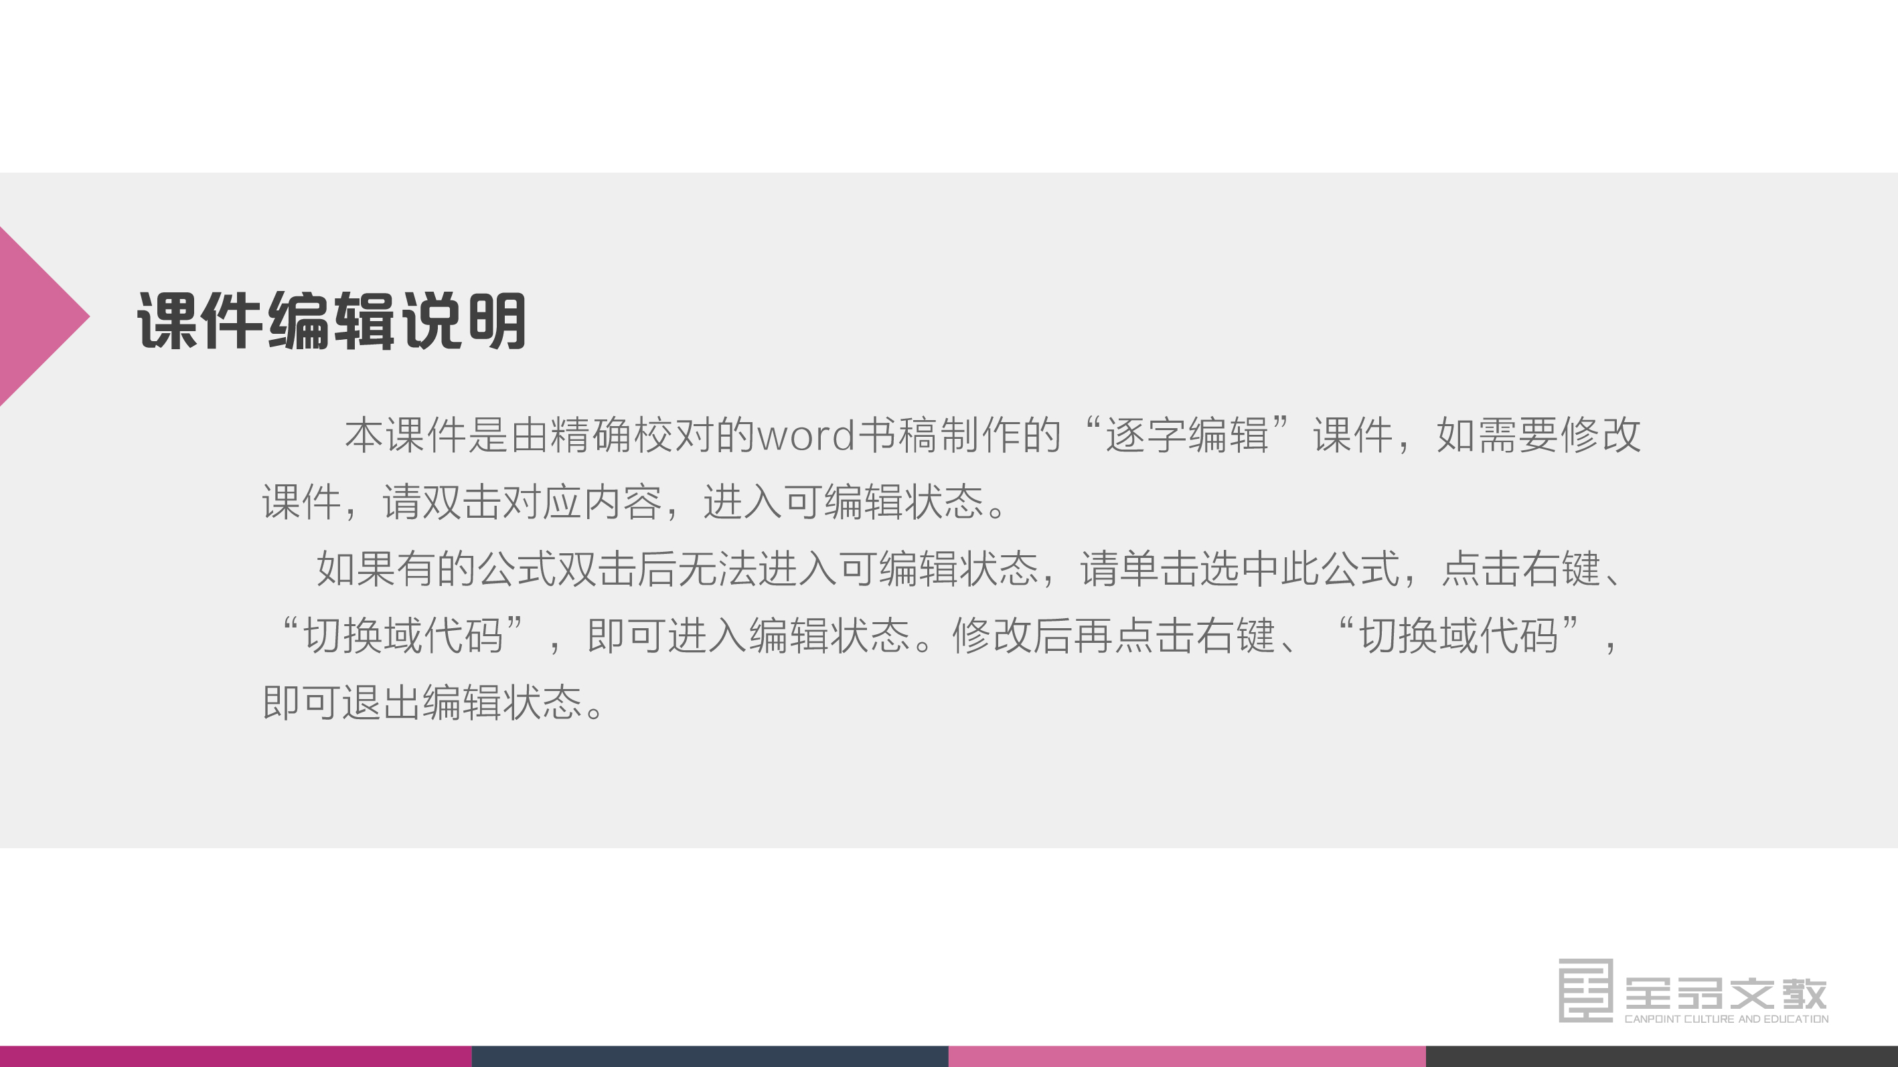

Slide 3

第二章 化学物质及其变化
第一节 物质的分类
第二节 离子反应
第三节 氧化还原反应
本章总结提升

Slide 4


第一节 物质的分类
第1课时 简单分类法及其应用
第2课时 分散系及其分类

Slide 5

三维目标
【知识与技能】
(1)学会用简单的分类方法(交叉分类法、树状分类法)根据物质的组成和性质对物质进行分类；
(2)了解分散系、液体分散系的分类、胶体及其主要性质，知道胶体是一种常见的分散系，能够根据分散质粒子的大小区分溶液、胶体和浊液，通过实验探究认识胶体与溶液的区别。
【过程与方法】
(1)通过对化学物质及化学反应分类方法的讨论，认识分类法在化学研究中的作用。

Slide 6
三维目标
(2)指导学生学会运用观察、比较、归类的方法，抓住事物的特征、个性，把握事物间的共性，对收集的信息进行科学的、系统的研究，发现其变化规律。
(3)通过实验探究，学会运用实验、观察、分析实验现象等手段对分散系、胶体进行研究，从而引导学生通过分类的思想进行研究物质、观察物质和认识混合物体系。
【情感、态度与价值观】
(1)帮助学生认识分类的科学方法对于化学科学研究和化学学习的重要性。
(2)通过简单的分类法的学习，学生可以进一步体验到“掌握方法比死记硬背更有效”。

Slide 7
重点难点
【重点】
常见化学物质及其变化的分类方法。
【难点】
胶体及其性质。

Slide 8
教学建议
1．关于简单分类法及其应用的教学
教科书引入“简单分类法及其应用”，其目的是使学生认识科学方法对于化学研究和化学学习的重要性，但在教学中可能会遇到一定困难，因此建议在“思考与交流”活动中，引导学生对具体的化学物质和化学反应从不同角度进行分类。
2．关于分散系和胶体概念的教学
学习分散系这一部分内容，首先要突出分类的方法，教科书已经列举了按照分散质或分散剂所处状态，它们之间可以产生9种组合方式，但没有例证。教科书

Slide 9
教学建议
要求通过学生的“思考与交流”活动来完成，这对学生有一定难度。因此教师首先要充分利用学生已有的知识与生活经验，从分类的角度加以积极引导与完善；其次注意把握内容的深广度，
例如胶体的性质，教材中只要求掌握丁达尔效应，而电泳、聚沉是在科学视野中呈现，在新授课中不作要求；最后要引导学生适当对初中所学知识进行巩固，例如学习分类法，可以回顾初中化学中物质的分类，学习胶体时，可以回顾初中化学中溶液的知识。

Slide 10
新课导入
【导入一】
教师：如果你们走在街上突然饿了，想去超市买一包饼干，你如何能最快的在超市里找到它？
学生：先去食品区，再找饼干的货架。
教师：大超市里有成千上万种商品，为什么你们能迅速挑出自己所需要的商品？
学生：思考交流
师：这种分类的方法有什么作用？
学生：分类之后，可以更快地找到自己需要的东西。
师：好，我们生活里还有哪些地方用到了分类法？

Slide 11
新课导入
生：图书馆、商场、网页、药房、查字典、户籍管理……
教师：物质种类繁多、数量巨大，只有进行科学分类，再分别研究其结构、性质和用途，才容易找到有关规律，把握物质的本质属性和内在联系。
【导入二】
清晨当太阳升起时，我们可以看到缕缕阳光穿过树木的枝叶铺洒到地上，这种现象跟一种特殊的混合物有关，今天我们就来认识一下它。

Slide 12
第1课时 简单分类法及其应用

Slide 13
学习目标
1．了解物质分类的方法和依据。
2．认识分类方法的应用。
3．感受分类方法对化学学科研究和化学学习的重要作用。

Slide 14

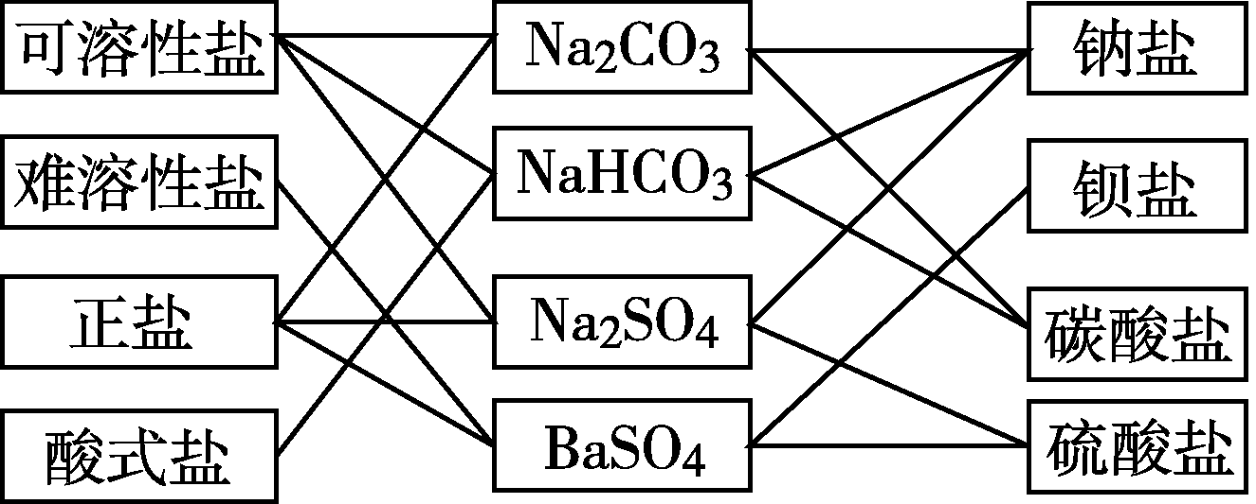
新课探究
知识点一
常见的分类方法
1．交叉分类法：对物质依据_______________进行分类。如：
不同的标准

Slide 15
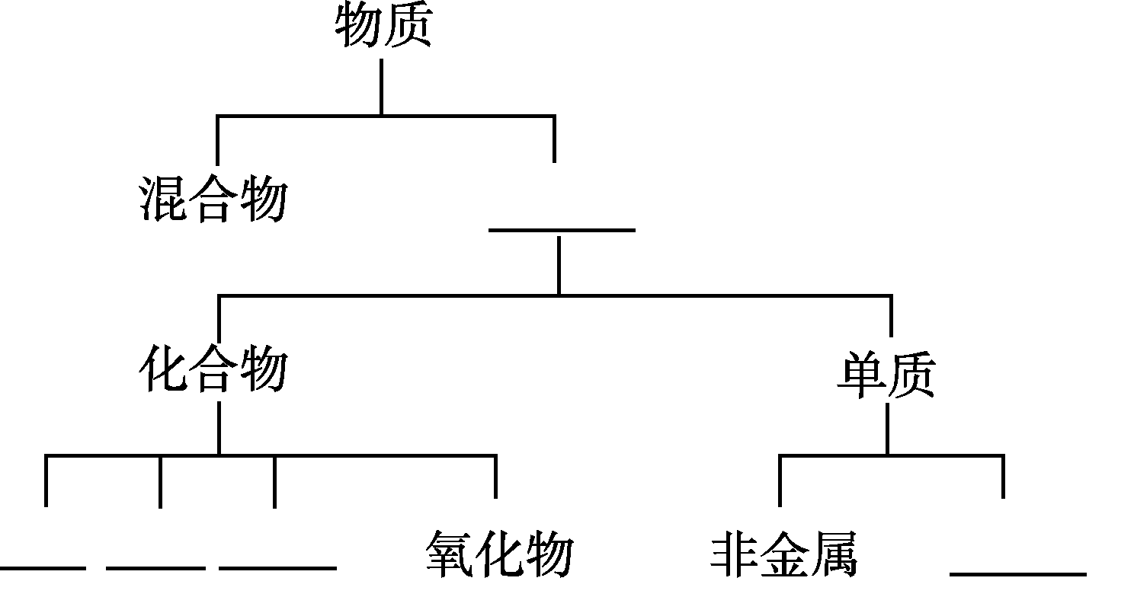
新课探究
2．树状分类法：对___________按照某种属性进行再分类。如：
同类事物
纯净物
酸
碱
盐
金属

Slide 16

新课探究
【思维拓展】
冰水混合物为混合物，金刚石和石墨均是由碳元素组成的单质，因此金刚石和石墨混合在一起为纯净物，这句话对吗？
【答案】 提示：不对。纯净物和混合物的两个认识误区：
(1)误认为由不同状态的同种物质组成的混合体系是混合物。冰和水的状态不同，但它们的成分都是水，所以冰水“混合物”其实是纯净物。
(2)误认为由同种元素组成的物质是纯净物。金刚石和石墨都是由碳元素组成的单质，但是二者混合属于混合物。

Slide 17
新课探究
例1 将下列各组物质按单质、氧化物、酸、碱、盐分类顺序排列，其中正确的是( )
A．银、干冰、硫酸、烧碱、食盐
B．碘酒、冰、盐酸、烧碱、食盐
C．氢气、二氧化硫、硝酸、烧碱、硝酸钾
D．铜、氧化铜、醋酸、石灰水、氯化铜
【答案】C

Slide 18
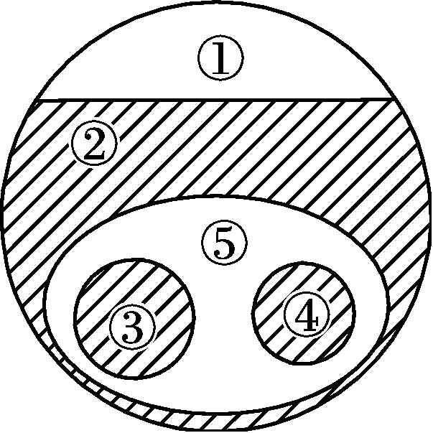
新课探究
例2 如图2­1­1表示的是纯净物、单质、化合物、含氧化合物、氧化物、碱之间的包含、不包含关系，若整个大圆圈代表纯净物，则下列选项中，能正确指出①、②、③、④、⑤所属物质类别的是( )
【答案】C
【解析】 因大圆圈表示纯净物，由图中②③④⑤包含关系可知②是化合物，①是单质。氧化物和碱均含氧元素，所以⑤是含氧化合物；③和④哪个是氧化物哪个是碱皆可。
A．①单质、③化合物 B．②碱、⑤氧化物
C．②化合物、⑤含氧化合物
D．④含氧化合物、③氧化物
图2­1­1

Slide 19
新课探究
【易错警示】物质分类中的易错点小结
(1)概念间的关系——“并列”与“包含”
①并列关系：纯净物与混合物，单质与化合物，酸、碱、盐与氧化物。
②包含关系：纯净物＞化合物＞氧化物。
(2)酸性氧化物和碱性氧化物的概念
①酸性氧化物是与碱反应生成盐和水的氧化物；
②碱性氧化物是与酸反应生成盐和水的氧化物。
(3)酸的元数是酸电离出H＋的个数，而不是分子中氢原子的个数，如CH₃COOH是一元酸而不是四元酸。

Slide 20
新课探究
知识点二
分类法的应用——物质间的转化
CaO＋H₂O=Ca(OH)₂
Ca(OH)₂＋CO₂=CaCO₃↓＋H₂O
CO₂＋H₂O=H₂CO₃

Slide 21
新课探究
【思维拓展】
碱和盐反应时应符合什么条件才能发生？试举例说明。
【答案】
提示：碱和盐之间生成新碱和新盐的反应只有符合复分解反应发生的条件时才能发生，例如Ca(OH)₂＋Na₂CO₃=CaCO₃↓＋2NaOH，生成了碳酸钙沉淀，符合复分解反应发生的条件，该反应才能发生。

Slide 22
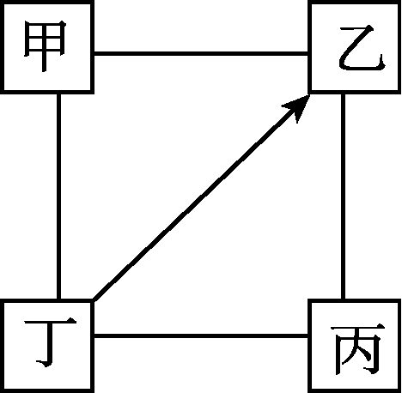
新课探究
例3 图2­1­2中，“——”表示相连的物质间在一定条件下可以反应，“―→”表示丁在一定条件下通过置换反应可以转化为乙。下面四组选项中，符合图示要求的是( )
【答案】C
【解析】 A项，H₂SO₄和Na₂SO₄、Na₂SO₄和NaOH、NaOH和NaCl、H₂SO₄和NaCl不反应；B项，BaCl₂和KOH不反应；D项，Cu与HCl不发生置换反应生成CuCl₂。
选项 | 甲 | 乙 | 丙 | 丁
A | H₂SO₄ | Na₂SO₄ | NaOH | NaCl
B | BaCl₂ | K₂CO₃ | HCl | KOH
C | O₂ | CO | CuO | C
D | Fe | CuCl₂ | Zn | HCl
图2­1­2

Slide 23
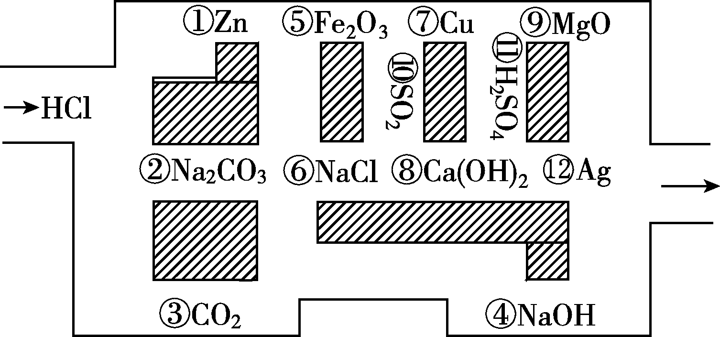
新课探究
例4 2017年“探险队员”——盐酸，不小心走进了化学迷宫，不知怎样走出来，因为迷宫有许多“吃人的野兽”(即能与盐酸反应的物质或者是水溶液)，盐酸必须避开它们，否则就无法通过。
(1)请你帮助它走出迷宫(请用图中物质前的序号连接起来表示所走的路线)：_______。
图2­1­3

Slide 24
新课探究
(2)在能“吃掉”盐酸的化学反应中，属于酸碱中和反应的有________个。其中能“吃掉”盐酸的盐是________(填物质名称)，写出该反应的化学方程式：________________。
(3)如果将盐酸换成氢氧化钠，它能沿着盐酸走出的路线“走出”这个迷宫吗？为什么？

Slide 25
新课探究
【答案】 (1)③→⑥→⑩→⑦→⑪→⑫
(2)2 Na₂CO₃ Na₂CO₃＋2HCl=2NaCl＋CO₂↑＋H₂O
(3)不能 因为NaOH遇到CO₂、SO₂、H₂SO₄会被“吃掉”
【解析】 (1)由于盐酸不能和CO₂、NaCl、SO₂、Cu、H₂SO₄、Ag反应，故答案为③→⑥→⑩→⑦→⑪→⑫。 (2)在能“吃掉”盐酸的化学反应中，属于酸碱中和反应的有2个(氢氧化钙和氢氧化钠)。能与盐酸反应的盐只有Na₂CO₃，反应的化学方程式为Na₂CO₃＋2HCl=2NaCl＋CO₂↑＋H₂O。(3)NaOH能与CO₂、SO₂、H₂SO₄反应，所以如果将盐酸换成NaOH，不能沿着盐酸走出的路线“走出”这个迷宫。

Slide 26
新课探究
【归纳提升】
常见单质、氧化物、酸、碱、盐之间的转化关系

Slide 27
当堂自测
1．判断正误(正确的打“√”，错误的打“×”)。
(1)①酸、②碱、③盐、④氧化物四类物质的组成一定含有氧元素的是②④。( )
(2)CuSO₄是铜盐，也是硫酸盐。( )
(3)H₂O是氧化物、化合物、纯净物。( )
(4)纯碱是碱。( )
(5)非金属氧化物不一定是酸性氧化物。( )
(6)NaOH、C₂H₅OH、Ca(OH)₂都属于碱。( )
(7)CuSO₄·5H₂O属于混合物。( )
(8)H₂SO₄既属于含氧酸又属于二元酸，这种分类方法是树状分类法。( )

Slide 28
当堂自测
【答案】 (1)√ (2)√ (3)√ (4)× (5)√ (6)× (7)× (8)×

Slide 29
当堂自测
2．下表中物质的分类组合完全正确的是( )
 | A | B | C | D
酸 | H₃PO₄ | CH₃COOH | NaHSO₄ | HNO₃
碱 | Mg(OH)Cl | NaOH | Fe(OH)₃ | KOH
盐 | CuSO₄·5H₂O | BaSO₄ | NaH₂PO₄ | Na₂S
氧化物 | H₂O | KClO₃ | CuO | H₂O₂

Slide 30
当堂自测
【答案】D
【解析】碱是指电离出来的阴离子全部是OH－的化合物，Mg(OH)Cl不是碱，而是碱式盐，A错误；氧化物是指由氧元素与另外一种元素所形成的化合物，KClO₃不是氧化物，B错误；酸是指电离出来的阳离子全部是氢离子的化合物，NaHSO₄不是酸，而是酸式盐，C错误；D全部符合分类标准，正确。

Slide 31
当堂自测
3．下列物质分类中，前者包含后者的是( )
A．酸性氧化物 非金属氧化物 B．溶液 石灰乳
C．化合物 酸
D．混合物 氮气
【答案】C
【解析】 A项，非金属氧化物中有些并不是酸性氧化物，如CO、NO，A错误；B项，石灰乳不是溶液，B错误；C项，化合物包括酸、碱、盐等，C正确；D项，氮气属于单质，不是混合物，D错误。

Slide 32
当堂自测
4．下列化合物依次属于氧化物、碱、盐的一组是( )
A．Na₂CO₃、KOH、CaO
B．CO、NaOH、KCl
C．H₂O、H₂SO₄、NaCl
D．CuO、Cu₂(OH)₂CO₃、CaCO₃
【答案】B
【解析】 A项中的Na₂CO₃属于盐，CaO属于氧化物，C项中的H₂SO₄属于酸，D项中的Cu₂(OH)₂CO₃属于盐。

Slide 33
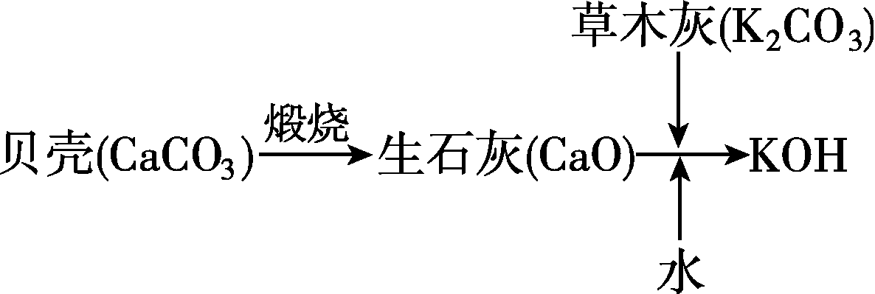
当堂自测
5. KOH是我国古代纺织业常用于漂洗的洗涤剂。古代制取KOH的流程如下：
图2­1­4
上述流程中没有涉及的化学反应类型是( )
A．化合反应 B．分解反应
C．置换反应 D．复分解反应

Slide 34
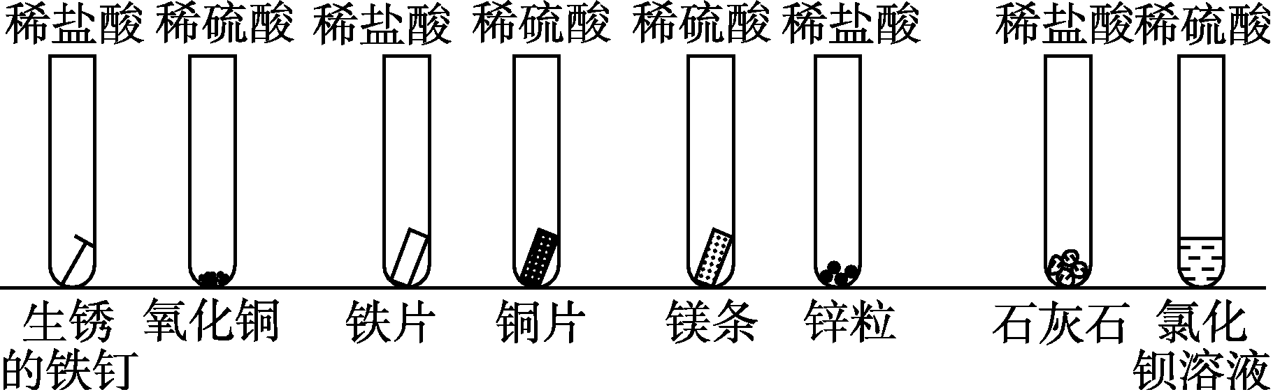
当堂自测
6．请按图2­1­5所示进行化学实验，实验完后对试剂及实验现象归类分析，并回答下列问题：
根据实验及现象，分析、比较和归纳而得出的结论有：①______。②_______。③______。④_______。
【答案】 ①酸能跟某些金属氧化物反应 ②酸能跟某些盐反应 ③酸能跟多种活泼金属反应 ④酸并不是跟所有金属都反应
图2­1­5

Slide 35
备用习题
1．酸、碱、盐三类物质的共同点是( )
A．都是混合物 B．都能溶于水
C．都含有氧元素 D．都是化合物
【解析】 D Cu(OH)₂、CaCO₃不溶于水，HCl、NaCl中不含氧元素。

Slide 36
备用习题
2．下列各组物质中，依次属于单质、酸、盐的一组是( )
A．干冰、石灰石、氧化钙
B．氧气、盐酸、熟石灰
C．水、烧碱、食盐
D．液氮、硝酸、纯碱
【解析】 D 干冰为CO₂，是化合物；石灰石为碳酸钙，是盐；氧化钙为氧化物，故A错误；熟石灰为氢氧化钙，是碱，B错误；水为化合物，烧碱是碱，C错误。

Slide 37
备用习题
3．盐是一类常见的物质，下列物质通过一定反应可直接形成盐的是( )
①金属单质 ②碱性氧化物 ③碱 ④非金属单质 ⑤酸性氧化物 ⑥酸
A．①②③ B．①④⑥
C．②⑤⑥ D．全部
【解析】 D ①金属单质可与酸或某些盐反应直接生成盐；②碱性氧化物可与酸或某些酸性氧化物反应直接生成盐；③碱可与酸反应直接生成盐；④非金属单质可与某些金属反应直接生成盐；⑤酸性氧化物可与碱或某些碱性氧化物反应直接生成盐；⑥酸可与金属、金属氧化物、碱等反应直接生成盐。

Slide 38
备用习题

Slide 39
备用习题

Slide 40
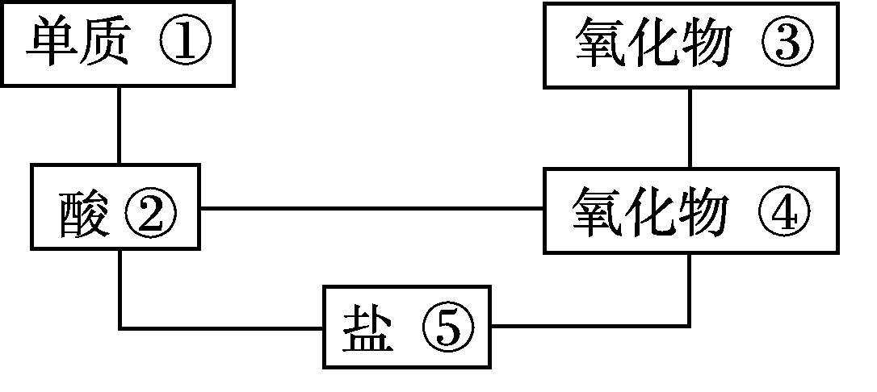
备用习题
5．在稀硫酸、二氧化碳、铜片、食盐、生石灰、一氧化碳、纯碱、铁片和木炭粉9种物质间存在下面的相互关系，选择①～⑤中适当的物质，使有连线的两物质能发生反应。
图2­1­6
(1)请推断它们的化学式：①______；②______；③______；④______；⑤______。
(2)写出下列序号所代表的物质之间发生反应的化学方程式：
①和②________________________；②和⑤________________________。

Slide 41
备用习题
【答案】 (1)Fe H₂SO₄ CO₂ CaO Na₂CO₃
(2)Fe＋H₂SO₄=FeSO₄＋H₂↑
H₂SO₄＋Na₂CO₃=Na₂SO₄＋H₂O＋CO₂↑
【解析】 根据单质①能和酸②发生化学反应，推知①应为活泼金属单质即为铁，而酸只有稀硫酸，则氧化物④应为金属氧化物CaO，则氧化物③为酸性氧化物CO₂，⑤属于盐且它既能与稀硫酸反应，又能与CaO反应，则⑤应为Na₂CO₃。

Slide 42
备用习题
6．实验室里常用干燥剂有：①浓硫酸(98%)；②无水氯化钙；③变色硅胶[硅胶的主要成分是二氧化硅，在其中掺入少量的无水氯化钴(CoCl₂)作指示剂，无水氯化钴呈蓝色，吸水后变为COCl₂·6H₂O，呈粉红色]；④五氧化二磷；⑤碱石灰(主要成分是氢氧化钠、氧化钙，制法是：把生石灰加到浓的烧碱溶液中，再加强热蒸干)等。
(1)写出制取干燥剂碱石灰过程中有关反应的化学方程式______________________。
(2)上述物质中，属于纯净物的是( )
A．①②④ B．②④ C．①②④⑤ D．全部
(3)上述干燥剂中，不宜用于干燥氯化氢气体的是________。

Slide 43
备用习题
(4)上述干燥剂①～④，其主要化学成分依次属于_____(填各物质所属的类别)。

Slide 44
第2课时 分散系及其分类

Slide 45
学习目标
1．了解分散系的概念及分散系的种类。
2．知道胶体是一种常见的分散系。
3．了解胶体的介稳性和丁达尔效应。

Slide 46
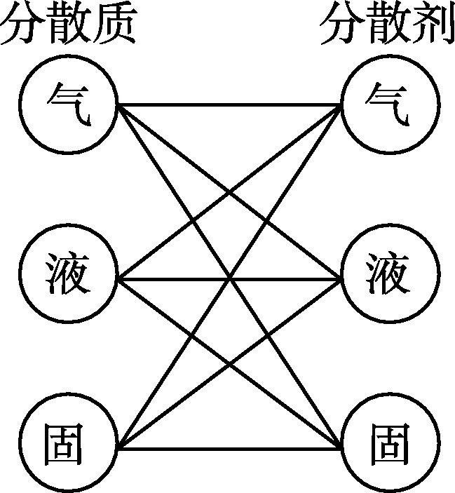
新课探究
知识点一
分散系及其分类
1．基本概念
(1)分散系的概念：______________________分散在_____________________所得到的体系。
(2)分散系的组成
分散系中________的物质，称作分散质；起________________作用的物质，称作分散剂。
(3)分散系的分类及其分类依据
①按分散质或分散剂所处状态的不同将分散系分为9类。
把一种(或多种)物质
另一种(或多种)物质中
被分散
容纳分散质

Slide 47
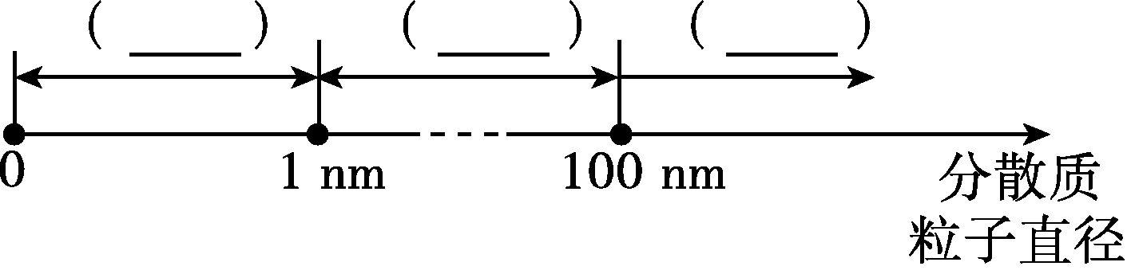
新课探究
②按分散质粒子的大小，可以把分散系分为溶液、胶体、浊液。
2．Fe(OH)₃ 胶体的制备方法
用烧杯取一定量的蒸馏水，加热煮沸，然后向______中______加入5～6滴 FeCl₃饱和溶液。继续煮沸至溶液呈______色，停止加热，所得液体就是Fe(OH)₃ 胶体。
溶液
胶体
浊液
沸水
逐滴
红褐

Slide 48
新课探究
【思维拓展】
氢氧化铁胶体和氢氧化铁沉淀两种分散系的本质区别是什么？它们之间的转化属于物理变化还是化学变化？
【答案】
提示：两种分散系的本质区别是分散质粒子的大小，它们之间转化时只是颗粒大小发生了变化，成分没有发生变化，所以属于物理变化。

Slide 49
新课探究
例1 下列物质分类正确的是( )
A．SO₂、CO₂、CO均为酸性氧化物
B．稀豆浆、氯化铁溶液均为胶体
C．烧碱、稀醋酸、四氯化碳均为纯净物
D．白云、自来水、氨水均为分散系
【答案】 D
【解析】A项，二氧化硫和二氧化碳是酸性氧化物，一氧化碳属于不成盐氧化物，错误；B项，稀豆浆为胶体，氯化铁溶液不属于胶体，错误；C项，烧碱和四氯化碳是纯净物，稀醋酸是混合物，错误；D项，白云、自来水、氨水都是混合物，都属于分散系。

Slide 50
新课探究
例2 FeCl₃溶液、Fe(OH)₃胶体、Fe(OH)₃浊液是三种重要的分散系，下列叙述中错误的是( )
A．Fe(OH)₃胶体区别于其他分散系的本质特征是分散质粒子的直径在10^{－9}～10^{－7}m
B．分别用一束光透过三种分散系，只有Fe(OH)₃胶体具有丁达尔效应
C．三种分散系的颜色都相同，且均能与盐酸反应，具有吸附性
D．三种分散系均属于混合物
【答案】 C

Slide 51
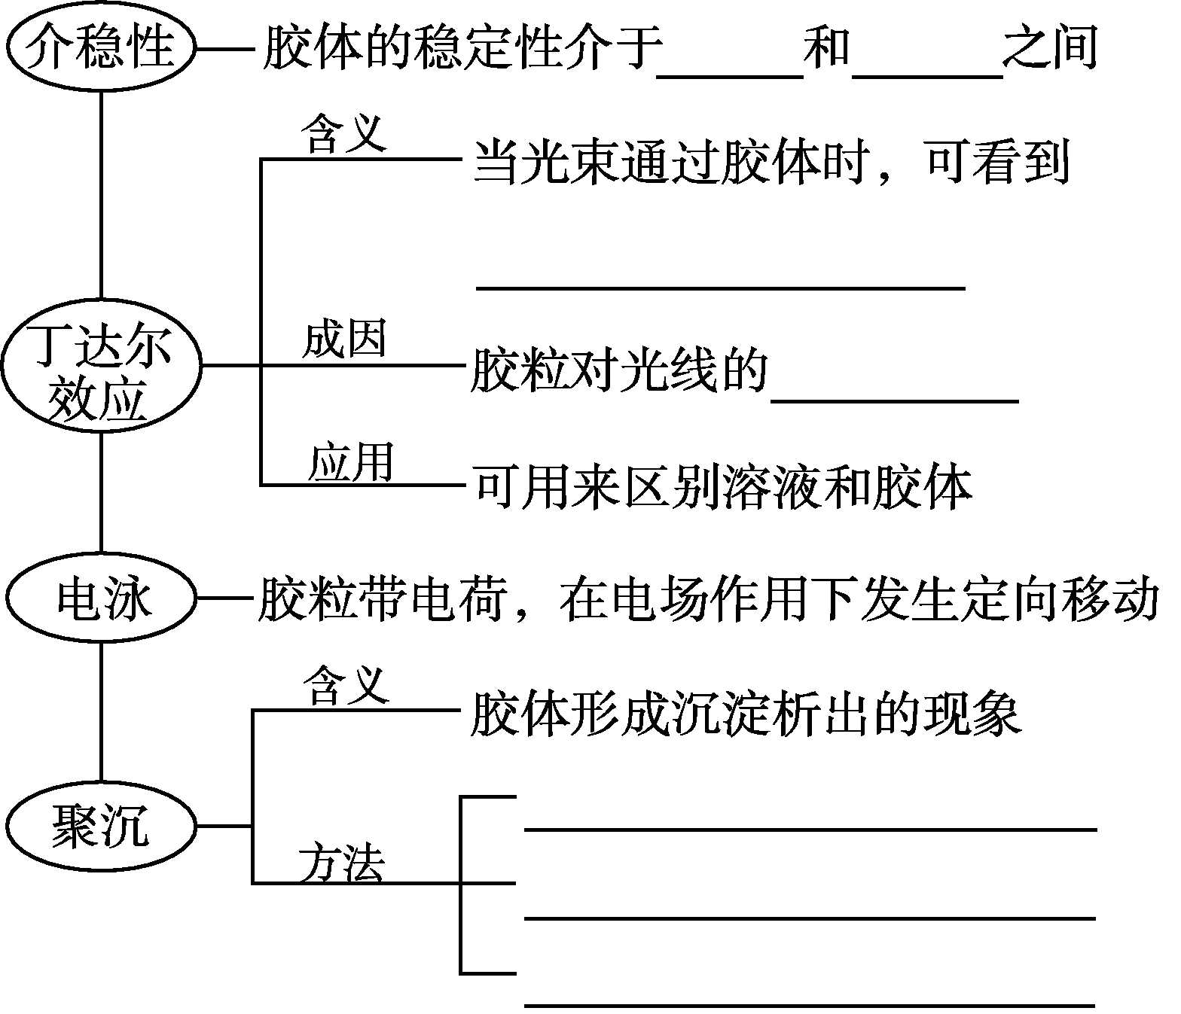
新课探究
知识点二
胶体
溶液
浊液
1．胶体的性质
一条光亮的“通路”
散射
加热
加电解质
加入带相反电荷的胶体粒子

Slide 52
新课探究
2．溶液、胶体、浊液三类分散系的比较
分散系 | 溶液 | 胶体 | 浊液
分散质粒子的直径 | ＜1 nm | 1～100 nm | ＞100 nm
分散质粒子 | 分子或离子 | 许多分子的集合体或单个高分子 | 巨大数目分子的集合体
外观 | 均一、透明 | 均一、透明 | 不均一、不透明
稳定性 | 稳定 | 介稳性 | 不稳定

Slide 53
新课探究
（续表）
分散系 |  | 溶液 | 胶体 | 浊液
性质 | 能否透过滤纸 | 能 | 能 | 不能
 | 是否具有丁达尔效应 | 无 | 有 | 无
 | 能否透过半透膜 | 能 | 不能 | 不能
 | 能否发生电泳现象 | 不能 | 能 | 不能

Slide 54
新课探究
【思维拓展】
1．可用过滤的方法除去氢氧化铁胶体中的泥沙吗？
2．向Fe(OH)₃胶体中加入稀盐酸，先产生红褐色沉淀，继续滴加盐酸，红褐色沉淀又溶解，为什么？
【答案】 1．提示：可以，胶体中的分散质能透过滤纸孔隙，而泥沙不能透过，故可以用过滤的方法除去氢氧化铁胶体中的泥沙。
2．提示：Fe(OH)₃胶体粒子带正电荷，加入盐酸后盐酸中和了胶体粒子所带的电荷使胶体聚沉形成Fe(OH)₃沉淀，继续滴加盐酸，发生酸碱中和反应，Fe(OH)₃沉淀又溶解。

Slide 55
新课探究
例3 我国科学家在世界上第一次为一种名为“钴酞菁”的分子(直径为1.3 nm)恢复了磁性，“钴酞菁”分子结构和性质与人体的血红素及植物体内的叶绿素非常相似。下列关于“钴酞菁”分子的说法中正确的是( )
A．在水中所形成的分散系属悬浊液
B．分子直径比Na＋小
C．在水中形成的分散系能产生丁达尔效应
D．“钴酞菁”分子不能透过滤纸

Slide 56
新课探究
【答案】 C
【解析】钴酞菁”的分子直径为1.3 nm，其大小在胶体粒子范围之内，属于胶体，A错误； “钴酞菁”分子直径为1.3 nm，Na＋半径小于1 nm，B错误；钴酞菁”的分子直径为1.3 nm，在水中形成的分散系属于胶体，能产生丁达尔效应，C正确； “钴酞菁”分子直径为1.3 nm，能透过滤纸，不能透过半透膜，D错误。

Slide 57
新课探究
例4 下列事实与胶体性质有关的是( )
①水泥厂和冶金厂常用高压直流电除去大量烟尘，减少对空气的污染
②将植物油倒入水中用力搅拌形成油水混合物
③一束平行光线射入蛋白质溶液里，从侧面可以看到一条光亮的通路
④往Fe(OH)₃胶体中滴入稀硫酸，先看到红褐色沉淀生成而后沉淀溶解
⑤医院里用血液透析的方法治疗肾功能衰竭等疾病引起的血液中毒
⑥FeCl₃溶液和烧碱溶液混合会产生红褐色沉淀
A．①②④ B．②④⑥ C．②⑥ D．①③④⑤

Slide 58
新课探究
【答案】 D
【解析】①烟尘属于胶体，直流电除尘利用的是胶体的电泳性质；②植物油倒入水中形成浊液，不是胶体；③蛋白质的溶液属于胶体，有丁达尔效应；④氢氧化铁胶体中滴入稀硫酸，发生胶体的聚沉；⑤血液属于胶体，透析是胶体的渗析原理；⑥氯化铁和烧碱反应生成氢氧化铁沉淀，与胶体无关。

Slide 59
新课探究
【归纳提升】胶体性质的应用
(1)丁达尔效应：区别溶液和胶体。
(2)胶体的介稳性：主要原因是胶体粒子带同种电荷，相互排斥；其次是胶粒作布朗运动。胶体的介稳性，在涂料、颜料、墨水的生产等领域有重要应用。
(3)电泳现象：静电除尘器除去空气中的飘尘，以及工厂废气中的固体颗粒物；分离蛋白质、氨基酸；血清电泳用于诊断疾病等。
(4)胶体的聚沉：制豆腐和果冻等。

Slide 60
当堂自测
1．判断正误(正确的打“√”，错误的打“×”)。
(1)雾、云、烟都是气溶胶。( )
(2)可用过滤的方法除去氢氧化铁胶体中的氯化钠。( )
(3)布朗运动是胶体粒子特有的运动方式，可以据此把胶体和溶液、悬浊液区别开来。( )
(4)胶体带电荷，溶液不带电荷。( )
(5)卤水点豆腐属于胶体的聚沉。( )
(6)溶液与胶体的本质区别是能否产生丁达尔效应。( )
(7)胶体的聚沉属于化学变化。( )
(8)FeCl₃溶液加入稀氢氧化钠溶液中，可制得Fe(OH)₃胶体。( )

Slide 61
当堂自测
【答案】(1)√ (2)× (3)× (4)× (5)√ (6)× (7)× (8)×

Slide 62
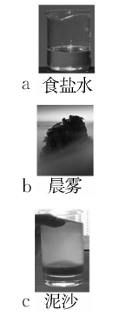
当堂自测
2．根据所学化学知识，将分散系和正确的类别连线。
①溶液
②浊液
③胶体
【答案】 a—① b—③ c—②
【解析】食盐水是溶液，晨雾属于胶体，泥沙属于浊液。

Slide 63
当堂自测
3．Fe(OH)₃胶体虽然是由FeCl₃溶液制得，但两者是截然不同的两种物质。FeCl₃溶液、Fe(OH)₃胶体共同具备的性质是( )
A．都呈透明的红褐色
B．分散质颗粒直径相同
C．都比较稳定，密封保存一段时间都不会产生沉淀
D．当有光线透过时，都能产生丁达尔效应
【答案】C
【解析】 FeCl₃溶液与Fe(OH)₃胶体的颜色分别为棕黄色、红褐色，A错误；胶体的分散质颗粒直径在1～100 nm之间，而溶液的分散质颗粒直径小于1 nm，分散质颗粒直径不相同，B错误；胶体属于介稳体系，溶液属于稳定体系，所以密封保存一段时间都不会产生沉淀，C正确；Fe(OH)₃胶体具有丁达尔效应，而FeCl₃溶液不具有这个性质，D错误。

Slide 64
当堂自测
4．一些城市多次出现雾霾天气，致使高速公路关闭，航班停飞。雾霾主要属于下列分散系中的( )
A．溶液 B．悬浊液
C．乳浊液 D．胶体
【答案】D
【解析】雾霾是雾和霾。雾是由大量悬浮在近地面空气中的微小水滴或冰晶组成的气溶胶系统。霾也称灰霾，是由空气中的灰尘、硫酸、硝酸、有机碳氢化合物等粒子组成的气溶胶系统。故雾霾属于胶体。

Slide 65
当堂自测
5．现有甲、乙、丙三名同学分别进行Fe(OH)₃胶体的制备实验。
甲同学：向1 mol·L^{－1}的FeCl₃溶液中加少量NaOH溶液。
乙同学：直接加热饱和FeCl₃溶液。
丙同学：向25 mL沸水中逐滴加入5～6滴FeCl₃饱和溶液，继续煮沸至溶液呈红褐色，停止加热。
试回答下列问题：
(1)其中操作正确的同学是________。
(2)证明有Fe(OH)₃胶体生成的实验操作是____，这一方法利用了胶体具有______的性质。
(3)在胶体中加入电解质溶液或带有相反电荷的胶体粒子能使胶体粒子沉淀出来。丁同学利用所制得的Fe(OH)₃胶体进行实验：

Slide 66
当堂自测
①将其装入U形管内，用石墨作电极，通电一段时间后发现阴极区附近的颜色逐渐变深，这表明Fe(OH)₃胶体粒子带________(填“正”或“负”)电荷。
②向其中加入饱和Na₂SO₄溶液，产生的现象是_______。
【答案】 (1)丙 (2)用一束光照射得到的液体，从侧面观察看到一条光亮的“通路” 丁达尔效应 (3)①正 ②有红褐色沉淀生成

Slide 67
备用习题
1．下列关于胶体的说法正确的是( )
A．胶体的外观不均匀
B．胶体不能通过滤纸
C．胶体都能产生丁达尔效应
D．胶体不稳定，静置后容易产生沉淀
【解析】 C 胶体中胶粒的分布均匀，A不正确；胶体的分散质粒子直径在1～100 nm之间，小于滤纸孔径，能透过滤纸，B不正确；胶体相对稳定，静置一般不产生沉淀，D不正确。

Slide 68
备用习题
2．氯化铁溶液与氢氧化铁胶体具有的共同性质中，不正确的是( )
A．都呈电中性 B．能透过滤纸
C．都是透明的 D．呈红褐色
【解析】D 溶液与胶体对外都不显电性，A正确；溶质和胶粒的颗粒都能透过滤纸，B正确；溶液和胶体都属于较稳定的分散系，都是透明的，C正确；三氯化铁溶液呈黄色，D错误。

Slide 69
备用习题
3．清晨的树林，可以观测到一束光线透过树叶间隙，这种现象属于胶体的( )
A．丁达尔效应 B．聚沉
C．电泳 D．折射
[解析] A 清晨的树林，可以观测到一束光线透过树叶间隙，这是胶体的丁达尔效应，A正确。

Slide 70
备用习题
4．“纳米材料”是指直径从几纳米至几十纳米的材料，目前已广泛应用于催化剂及军事技术中，如果将纳米材料分散到液体分散剂中，所得混合物( )
A．不能透过滤纸 B．一定是浊液
C．一定是溶液 D．有丁达尔效应
[解析] D 胶体的分散质微粒直径介于1～100 nm，所以如果将纳米材料分散到液体分散剂中，所得混合物是胶体，胶体有丁达尔效应。

Slide 71
备用习题
4．“纳米材料”是指直径从几纳米至几十纳米的材料，目前已广泛应用于催化剂及军事技术中，如果将纳米材料分散到液体分散剂中，所得混合物( )
A．不能透过滤纸 B．一定是浊液
C．一定是溶液 D．有丁达尔效应
[解析] D 胶体的分散质微粒直径介于1～100 nm，所以如果将纳米材料分散到液体分散剂中，所得混合物是胶体，胶体有丁达尔效应。

Slide 72
备用习题
5．某化学兴趣小组的同学按照下面的实验方法制备氢氧化铁胶体：首先用洁净的烧杯取少量蒸馏水，用酒精灯加热至沸腾，向烧杯中逐滴滴加饱和FeCl₃溶液，继续煮沸至液体呈透明的红褐色。
FeCl₃＋3H₂O Fe(OH)₃(胶体)＋3HCl
(1)氢氧化铁胶体中粒子直径大小的范围是________nm。
(2)你认为可以用什么方法判断胶体的制备是否成功？
(3)在做制备氢氧化铁胶体的实验时，有些学生没有按要求进行，结果没有观察到胶体的性质，请你预测其现象并分析其原因：
①甲同学没有选用饱和氯化铁溶液，而是将稀氯化铁溶液滴入沸水中，结果没

Slide 73
备用习题
有观察到__________，其原因是____________________。
②乙同学在实验中没有使用蒸馏水，而是用自来水，结果会________，原因是________。
③丙同学往沸水中滴加饱和氯化铁溶液后，长时间加热，结果会____，原因是______。
(4)丁同学按要求制备了Fe(OH)₃胶体，但是她又向Fe(OH)₃胶体中逐滴加入了稀硫酸溶液，结果出现一系列变化。
①先出现红褐色沉淀，原因是________________。
②随后沉淀溶解，写出此反应的化学方程式：____________________________。

Slide 74
备用习题
【答案】 (1)1～100 (2)丁达尔效应 (3)①红褐色胶体 FeCl₃溶液太稀，生成的Fe(OH)₃太少 ②生成红褐色沉淀 自来水中含有电解质，胶体发生聚沉 ③生成红褐色沉淀 加热情况下胶体发生聚沉 (4)①电解质H₂SO₄使Fe(OH)₃胶体聚沉而产生沉淀 ②2Fe(OH)₃＋3H₂SO₄= Fe₂(SO₄)₃＋6H₂O

Slide 75

第二节 离子反应
第1课时 酸、碱、盐在水溶液中的电离
第2课时 离子反应及其发生的条件

Slide 76
三维目标
【知识与技能】
(1)了解电解质的概念，知道酸、碱、盐在溶液中能发生电离。
(2)通过实验事实认识离子反应及其发生的条件。
(3)了解离子方程式的含义，掌握离子方程式的书写方法。
【过程与方法】
学习运用观察、实验等多种手段获取信息，并运用比较、分类、迁移等方法对信息进行加工升华。

Slide 77
三维目标
【情感、态度与价值观】
(1)通过实验激发学生学习化学的兴趣。
(2)培养学生严谨求实、勇于探究的科学态度。
(3)对学生进行透过现象看本质的辩证唯物主义教育。

Slide 78
重点难点
【重点】
酸、碱、盐的电离及离子方程式的书写。
【难点】
离子方程式的书写及正误判断。

Slide 79
教学建议
本节课的教学中，一要联系并深化初中所学知识，让学生在了解电解质概念的基础上，重点讨论酸、碱、盐的电离情况，从电离的角度认识酸、碱、盐的本质；二要注意把握内容的深广度，例如介绍电解质和非电解质的概念不要拓展到强电解质让学生了解哪些物质是电解质和非电解质离子反应发生的条件也仅限于复分解反应；三要引导学生从微观角度理解离子反应的本质，让学生结合实验现象，分析离子反应前后溶液中离子浓度的变化，从而认清离子反应的本质；四要引导学生回忆并总结初中教科书附录“酸、碱、盐的溶解度表”。引导学生记住难溶物像硫酸钡、氯化银、碳酸盐(钠盐、钾盐、铵盐除外)等，同时可以适当介绍常见的挥发性物质如氯化氢、氨气等。

Slide 80
新课导入
【导入一】
物理学上，根据能否导电，可将物体分为导体和绝缘体。化学上，根据在水溶液里或熔融状态下能否导电，可将化合物分为电解质和非电解质。学习电解质及其相互间反应的知识，对于认识物质及其变化具有十分重要的作用。
你有没有被蜜蜂或黄蜂刺过？被刺伤是很痛的，而且伤口会肿胀。被蜜蜂刺到的伤口可以敷上小苏打(碳酸氢钠)溶液，因为蜜蜂的刺上的毒液是酸性的，小苏打是碱性的，所以可以发生中和作用，减轻伤口的肿胀，消除痛楚。被黄蜂刺到的伤口则以醋或柠檬汁来中和，因为它是碱性的。

Slide 81
新课导入
【导入二】故事导入
《三国演义》中有这样一个故事：诸葛亮第四次释放孟获后，孟获逃至秃龙洞，秃龙洞的毒泉中有一个“哑泉”，“人若饮之，则不能言，不过旬日必死”。不久，蜀军先锋王平率数百军士前来探路，由于天气炎热，人马均争先恐后误喝哑泉水。果然回营后大难临头——军士们个个说不出话来，生命危在旦夕，诸葛亮也毫无办法。此时，幸巧遇见一老叟，指点蜀军将士及时饮用万安溪安乐泉水，终于转危为安，度过难关。经当代化学工作者实地分析研究，发现哑泉泉水中含有较多的硫酸铜，人喝了含铜盐的水就会中毒，引起说话不清，呕

Slide 82
新课导入
吐腹泻，最后虚脱，痉挛而死。那么喝了万安溪安乐泉水又为何转危为安呢？原来该泉水中含有较多的碱(一般味苦)。你能解释其中的道理吗？原来
是在人误食硫酸铜后大量饮此泉水，其中碱先中和了胃酸，然后多余的碱又会在胃肠中与硫酸铜发生离子反应：Cu^{2＋}＋2OH－=Cu(OH)₂↓。致使原来会使人体吸收的可溶性铜盐变成不溶性的Cu(OH)₂沉淀而不再被吸收，因此，具有解毒作用。那么，什么是离子反应呢？如何用式子表达一个离子反应呢？

Slide 83
第1课时 酸、碱、盐在水溶液中的电离

Slide 84
学习目标
1．了解电解质的概念。
2．了解酸、碱、盐在水溶液中的电离及导电条件。
3．会书写电解质的电离方程式。

Slide 85
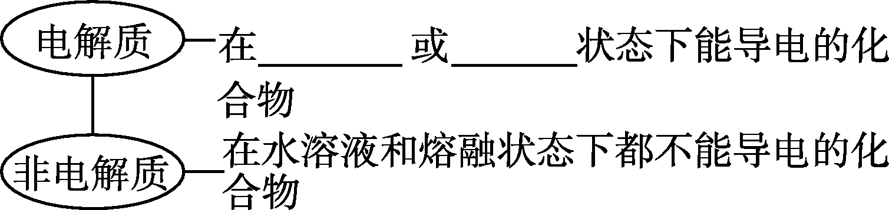
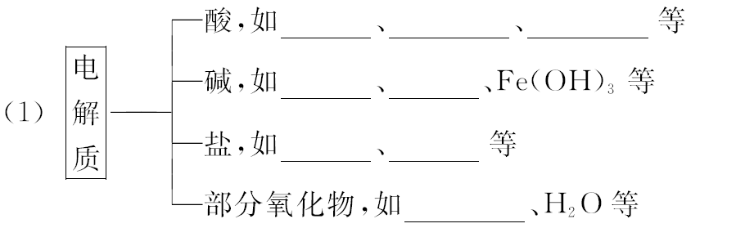
新课探究
知识点一
电解质与非电解质
1．概念
2．常见物质类别
水溶液
熔融
H₂SO₄
H₂CO₃
CH₃COOH
NaOH
NH₃·H₂O
NaCl
CaCO₃
CaO

Slide 86
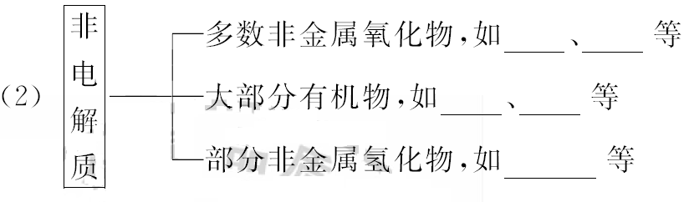
新课探究
CO₂
SO₂
乙醇
蔗糖
NH₃

Slide 87
新课探究
【思维拓展】
1．(1)NaCl晶体、液态HCl均不导电，则NaCl与HCl均不是电解质吗？
(2)电解质导电的条件是什么？
2．(1)CO₂的水溶液能导电，那么CO₂是电解质吗？
(2)BaSO₄、AgCl、CaCO₃等难溶于水，它们是电解质吗？

Slide 88
新课探究
【答案】 1．提示：(1)NaCl晶体中Na＋与Cl－不能自由移动，液态HCl未发生电离，故二者均不导电，但NaCl溶于水或熔融时、HCl溶于水时均能导电，所以NaCl与HCl都是电解质。
(2)电解质导电的条件是溶于水或熔融状态。
2．提示：(1)不是。电解质必须是在水溶液或熔融状态下自身发生电离而导电的化合物，而CO₂的水溶液之所以导电，是因为它与水反应生成了H₂CO₃，因H₂CO₃的电离才使溶液导电，所以H₂CO₃是电解质，CO₂是非电解质。
(2)它们难溶于水，但熔融状态下能导电，故也属于电解质。

Slide 89
新课探究
例1 下列叙述正确的有几项( )
①NH₃溶于水能导电，所以NH₃是电解质
②BaSO₄投入水中，导电性较弱，故它是弱电解质
③氯化氢水溶液能导电，所以氯化氢是电解质
④氯化钠溶液能导电，所以氯化钠溶液是电解质
⑤硫黄(S)不能导电，所以硫黄是非电解质
⑥CaCO₃投入水中几乎不能导电，但CaCO₃是强电解质
A．1项 B．2项 C．3项 D．4项

Slide 90
新课探究
【答案】B
【解析】 NH₃溶于水生成一水合氨，一水合氨的电离使溶液能导电，所以一水合氨是电解质，氨气为非电解质，①错误；强弱电解质的本质区别是能否完全电离，而BaSO₄投入水中溶于水的部分能完全电离，故为强电解质，②错误；在水溶液中或熔融状态下能导电的化合物为电解质，由于盐酸能导电，故HCl为电解质，③正确；氯化钠溶液是混合物，故既不是电解质也不是非电解质，④错误；单质既不是电解质也不是非电解质，故硫单质不是电解质也不是非电解质，⑤错误；强弱电解质的本质区别是能否完全电离，CaCO₃投入水中溶于水的部分能完全电离，故为强电解质，⑥正确。

Slide 91
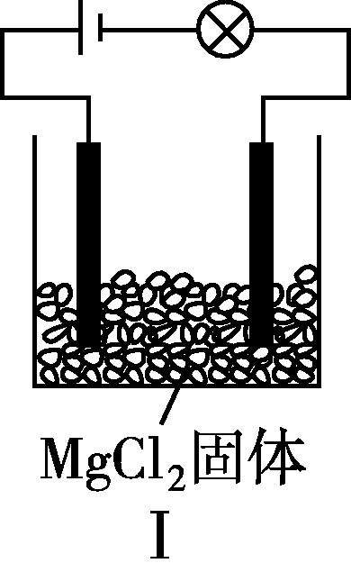
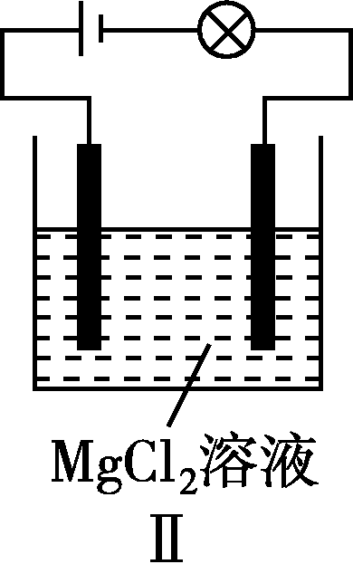
新课探究
例2 某化学兴趣小组进行化学实验，按照图2­2­1Ⅰ连接好线路发现灯泡不亮，按照图Ⅱ连接好线路发现灯泡亮，由此得出的结论正确的是( )
【答案】C
【解析】 A项，氯化镁属于盐且其溶液导电，说明氯化镁是电解质，错误；B项，氯化镁溶液是混合物，不是电解质，错误；C项，氯化镁在水溶液中电离出了可以自由移动的离子而导电，正确；D项，氯化镁在水溶液中或熔融状态下都能导电，错误。
A．MgCl₂不是电解质
B．MgCl₂溶液是电解质
C．MgCl₂在水溶液中电离出了可以自由移动的离子
D．MgCl₂只有在溶液中才能导电

Slide 92
新课探究
【方法技巧】电解质的判断
(1)电解质一定是化合物，单质、混合物既不是电解质，也不是非电解质。
(2)溶于水能导电的化合物不一定是电解质。如CO₂水溶液能导电，不是CO₂分子本身直接电离产生离子，而是它与水反应生成的H₂CO₃电离出可以自由移动的离子而导电，H₂CO₃是电解质，不能说CO₂是电解质。
(3)电解质溶液的导电能力与溶液中离子浓度及离子所带电荷多少有关，离子浓度越大，离子所带电荷越多，溶液导电能力越强。

Slide 93
新课探究
知识点二
电解质电离及电离方程式
1．电离：电离是电解质溶解于水或受热熔化时，_______________________________的过程。
2．电离方程式
例如NaCl=____________________
KClO₃=________________________
离解成能够自由移动的离子
Na＋＋Cl－
K＋＋ClO₃⁻

Slide 94
新课探究
【思维拓展】
电解质电离时需要通电吗？
【答案】提示：不需要。因为电解质电离的条件是溶于水或受热熔化，而不是通电后才电离。

Slide 95
新课探究
例3 下列物质在水溶液中的电离方程式书写错误的是( )
① NaHSO₃=Na＋＋H＋＋SO ₃²⁻
②NaHSO₄=Na＋＋H＋＋SO ₄²⁻
③H₂SO₄=2H＋＋SO ₄²⁻
④Ca(OH)₂=Ca^{2＋}＋(OH－)₂
A．①② B．① C．③④ D．①④

Slide 96
新课探究
【答案】D
【解析】 NaHSO₃在溶液中电离出钠离子和亚硫酸氢根离子，则其电离方程式为NaHSO₃=Na＋＋HSO₃⁻，①错误； NaHSO₄是强酸的酸式盐，在溶液中完全电离，则其电离方程式为NaHSO₄=Na＋＋H＋＋SO₄²⁻，②正确；硫酸是二元强酸，在溶液中完全电离出氢离子，则其电离方程式为H₂SO₄=2H＋＋SO₄²⁻，③正确； Ca(OH)₂是强碱，在溶液中完全电离，则其电离方程式为Ca(OH)₂=Ca^{2＋}＋2OH－，④错误。

Slide 97
新课探究
例4 下列电离方程式正确的是( )
A．CaCl₂=Ca^{2＋}＋Cl₂
B．Na₂SO₄=Na＋＋SO ₄²⁻
C．HNO₃=H＋＋NO ₃⁻
D．NaHCO₃=Na＋＋H＋＋ CO ₃²⁻
【答案】C
【解析】 A项，CaCl₂电离出一个Ca^{2＋}和两个Cl－，应写为CaCl₂=Ca^{2＋}＋2Cl－，错误；B项，Na₂SO₄电离出两个Na＋，应写为Na₂SO₄=2Na＋＋SO₄²⁻ ，错误；C项， HNO₃电离出一个H＋和一个NO₃⁻，正确；D项，碳酸氢钠电离出Na＋和HCO₃⁻，错误。

Slide 98
新课探究
【易错警示】书写电离方程式时的注意事项
(1)离子符号要正确；
(2)要遵守质量守恒和电荷守恒；
(3)要遵循电离的客观事实。

Slide 99
新课探究
知识点三
认识酸、碱、盐的本质
物质 | 概念 | 举例
酸 | 电解质电离出的阳离子全部是H＋ | H₂SO₄
碱 | 电解质电离出的阴离子全部是OH－ | Ba(OH)₂
盐 | 电解质电离出的阳离子是金属离子或NH，阴离子是酸根离子 | NaCl、NH₄Cl

Slide 100
新课探究
【思维拓展】
电离生成H＋的化合物一定是酸吗？
【答案】提示：不一定。电离时产生的阳离子全部是H＋的化合物是酸，因为有些盐，如NaHSO₄也可电离出H＋，但是NaHSO₄属于盐类。

Slide 101
新课探究
例5 下列关于酸、碱、盐的各种说法中，正确的是( )
A．化合物电离时，生成的阳离子是氢离子的是酸
B．化合物电离时，生成的阴离子是氢氧根离子的是碱
C．化合物电离时，只生成金属阳离子和酸根离子的才是盐
D．NH₄Cl电离的电离方程式是NH₄Cl=NH₄⁺＋Cl－，所以NH₄Cl是盐
【答案】D
【解析】根据酸(碱)概念中的“全部”二字，可判断A、B项错；C项中应表述为“电离时，有金属离子和酸根离子生成的化合物一定是盐”，如NaHSO₄电离时，除生成Na＋、SO₄²⁻外，还有H＋，但它仍是一种盐；D项中NH₄⁺的性质与金属离子相似。

Slide 102
新课探究
例6 下列物质中都含有氢元素，按照已学知识判断其中属于酸的是( )
A．NH₃ B．CH₄
C．NaHCO₃ D．HClO₃
【答案】D
【解析】凡电离出来的阳离子全部是H＋的化合物是酸，A、B两项为气态氢化物，不能电离，不是酸；C项是碳酸氢钠，属于盐；D是氯酸，溶于水电离出H＋和ClO₃⁻，故D正确。

Slide 103
当堂自测
1．判断正误(正确的打“√”，错误的打“×”)。
(1)在水溶液里和熔融状态下都能导电的化合物是电解质。( )
(2)Fe、Cu能够导电，说明它们都是电解质。( )
(3)电解质发生电离需要通电才能进行。( )
(4)Na₂SO₄在水中的电离方程式为Na₂SO₄=2Na＋＋SO ₄²⁻。( )
(5)NaHSO₄在水中电离产生H＋，故NaHSO₄属于酸。( )
(6)盐中一定能电离出金属阳离子。( )
(7)氯化氢是电解质，但液态氯化氢不导电。( )
(8)电解质是化合物，电解质溶液是混合物。( )

Slide 104
当堂自测
【答案】 (1)× (2)× (3)× (4)√ (5)× (6)× (7)√ (8)√

Slide 105
当堂自测
2．电解质是一类在水溶液里或熔融状态下能够导电的化合物。下列物质属于电解质的是( )
A．Cu B．K₂SO₄
C．MgCl₂溶液 D．NaOH溶液
【答案】B
【解析】电解质必须是化合物，Cu是单质，故A错误；K₂SO₄的水溶液能够导电，K₂SO₄是电解质，故B正确；MgCl₂溶液是混合物，故C错误；NaOH溶液是混合物，故D错误。

Slide 106
当堂自测
3．下列说法中正确的是( )
A．将AgCl放入水中不能导电，所以AgCl不是电解质
B．CO₂溶于水得到的溶液能导电，所以CO₂是电解质
C．金属能导电，所以金属是电解质
D．固态的NaCl不导电，熔融态的NaCl可以导电
【答案】D
【解析】 A项，AgCl难溶于水，但溶于水的那部分完全电离且它在熔融态时可导电，属于电解质；B项，CO₂溶于水生成H₂CO₃，H₂CO₃电离产生能够自由移动的离子，所以H₂CO₃是电解质，而CO₂是非电解质；C项，电解质必须是化合物，而金属是单质，所以金属不是电解质；D项，NaCl在熔融时电离产生Na＋和Cl－，所以熔融态的NaCl可以导电。

Slide 107
当堂自测
4．写出下列物质在水溶液中的电离方程式。
(1)HNO₃：___________________。
(2)Ca(OH)₂：_________________。
(3)Fe₂(SO₄)₃：________________。
(4)(NH₄)₂SO₄：________________。
【答案】(1)HNO₃=H＋＋NO₃⁻ (2)Ca(OH)₂=Ca^{2＋}＋2OH－
(3)Fe₂(SO₄)₃=2Fe^{3＋}＋3SO₄²⁻ (4)(NH₄)₂SO₄=2NH₄⁺＋SO₄²⁻
【解析】书写电离方程式要注意离子符号书写正确，符合电荷守恒、原子守恒。

Slide 108
当堂自测
5．掌握电解质和非电解质的概念，能熟练判断一种物质是否是电解质，也是认识电解质的性质、研究离子反应的前提。有以下10种物质：①铜 ②稀硫酸 ③氯化氢 ④氨气 ⑤空气 ⑥二氧化碳 ⑦金属汞(俗称水银) ⑧氯化钠 ⑨碳酸钙 ⑩氯气
按照表中提示的信息，把符合左栏条件的物质的化学式或名称填入右栏相应的位置。

Slide 109
当堂自测
序号 | 符合的条件 | 物质的化学式或名称
(1) | 混合物
(2) | 电解质，但熔融状态下并不导电
(3) | 电解质，但难溶于水
(4) | 非电解质
(5) | 既不是电解质，也不是非电解质，但本身能导电

Slide 110
当堂自测
【答案】 (1)②稀硫酸、⑤空气 (2)③HCl(或氯化氢) (3)⑨CaCO₃(或碳酸钙) (4)④NH₃(或氨气)、⑥CO₂(或二氧化碳) (5)①铜、②稀硫酸、⑦金属汞(俗称水银)

Slide 111
备用习题
1．溶液能导电，但属于非电解质的是( )
A．CH₃COOH B．Cl₂
C．NH₄NO₃ D．SO₂
[解析] D CH₃COOH与NH₄NO₃属于电解质；Cl₂是单质，既不属于电解质也不属于非电解质；熔融态SO₂不导电，其水溶液能导电是因SO₂与H₂O反应生成的H₂SO₃发生了电离，故SO₂属于非电解质。

Slide 112
备用习题
2．下列关于电解质的说法正确的是( )
A．液态HCl不导电，所以HCl不是电解质
B．NH₃溶于水形成的溶液能导电，所以NH₃是电解质
C．SO₂溶于水能导电，所以SO₂是电解质
D．BaSO₄在水溶液中难导电，但熔融状态下能导电，所以BaSO₄是电解质
[解析] D 液态HCl不导电，但溶于水后能导电，所以HCl是电解质，A项错误；NH₃溶于水形成的溶液能导电，是因为NH₃与水生成的NH₃·H₂O发生电离，NH₃·H₂O是电解质，NH₃是非电解质，B项错误；同理，C项错误，SO₂溶于水后生成了H₂SO₃电离而导电，SO₂是非电解质。

Slide 113
备用习题
3．在相同的温度下，下列物质中导电性最强的是( )
A．0.1 mol·L^{－1} KNO₃溶液
B．0.1 mol·L^{－1}H₂SO₄溶液
C．KNO₃晶体
D．液态HCl
[解析] B KNO₃晶体中K＋、NO₃⁻不能自由移动，不导电；液态HCl不电离，无自由移动的离子；电解质溶液导电性强弱与离子浓度及离子所带电荷数的乘积成正比，可知0.1 mol·L^{－1}H₂SO₄溶液比0.1 mol·L^{－1}KNO₃溶液导电性强。

Slide 114
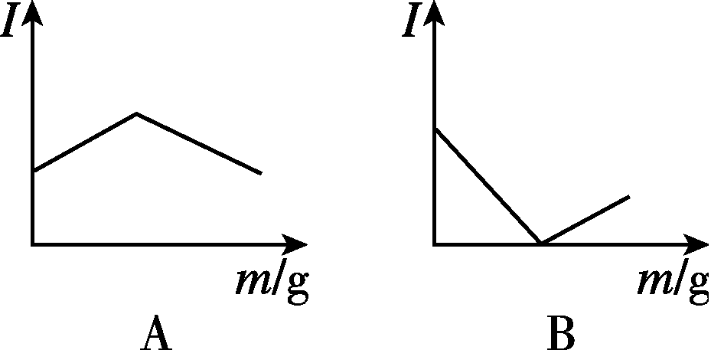
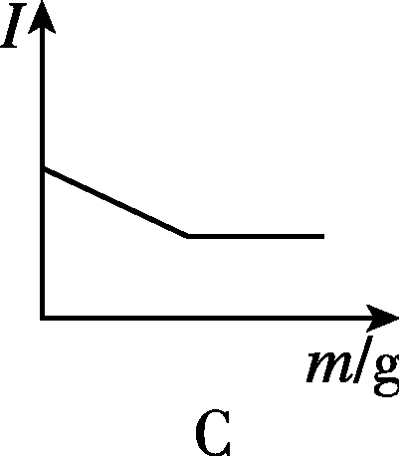
备用习题
4．如图2­2­2所示是在一定温度下向不同电解质溶液中加入新物质时其电流强度(I)随新物质加入量(m)的变化曲线。以下三个导电性实验，其中与A图变化趋势一致的是________，与B图变化趋势一致的是________，与C图变化趋势一致的是________。
a．向Ba(OH)₂溶液中逐滴加入等浓度的H₂SO₄至过量
b．向醋酸溶液中逐滴加入等浓度的氨水至过量
c．向盐酸溶液中逐滴加入等浓度的NaOH溶液至过量
图2­2­2

Slide 115
备用习题
[答案] b a
[解析] C a中，Ba(OH)₂为强电解质，H₂SO₄为强电解质，Ba(OH)₂＋H₂SO₄=
BaSO₄↓＋2H₂O，H₂O为弱电解质，其导电性变化应如B图；b中，醋酸和一水合氨都为弱电解质，CH₃COOH＋NH₃·H₂O=CH₃COONH₄＋H₂O，CH₃COONH₄为强电解质，导电性变化如A图；c中，盐酸与NaOH均为强电解质，HCl＋NaOH=
NaCl＋H₂O，NaCl为强电解质，导电性变化如C图。

Slide 116
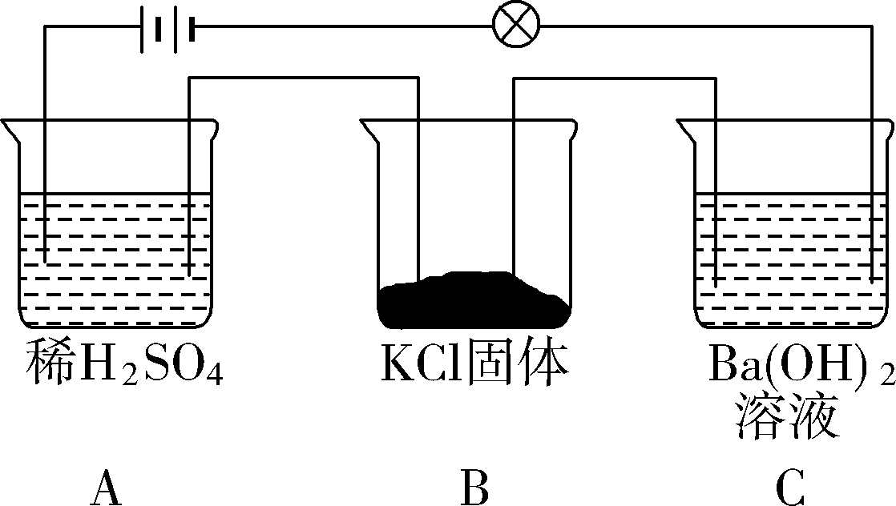
备用习题
5．在如图2­2­3所示的串联装置中，发现灯泡不亮，但若向其中一个烧杯中加水，则灯泡会亮起来：则：(1)加水的烧杯为________。
(2)向烧杯C中加适量A中的溶液后，溶液的导电性会_____(填“增强”“减弱”或“不变”)。
(3)写出C烧杯
中电解质的电
离方程式： ____。
图2­2­3

Slide 117
备用习题
[答案] (1)B (2)减弱 (3)Ba(OH)₂=Ba^{2＋}＋2OH－
[解析] 三个烧杯中只有B中没有发生电解质电离，没有自由移动的离子，当加水时，KCl发生电离而导电；稀硫酸溶液与Ba(OH)₂溶液混合后，溶液中的SO₄²⁻与Ba^{2＋}生成BaSO₄沉淀，H＋与OH－生成H₂O，从而使溶液中离子浓度减小，导电能力减弱。

Slide 118
备用习题
6．有下列物质：①H₂SO₄、②CaO、③NaOH、④熔融BaSO₄、⑤盐酸、⑥SO₂、⑦氨水、⑧酒精、⑨Cu、⑩氯化钠溶液。按要求分类(填写序号)。
(1)属于电解质的是________；
(2)能导电的是________；
(3)属于混合物但能导电的是________。
[答案] (1)①②③④ (2)④⑤⑦⑨⑩ (3)⑤⑦⑩
[解析] (1)酸、碱、盐和活泼金属氧化物都属于电解质，选①②③④。(2)电解质在水溶液或熔融状态下能导电，金属能导电，所以选④⑤⑦⑨⑩。(3)⑤⑦⑩均是混合物，而且能导电。

Slide 119
第2课时 离子反应及其发生的条件

Slide 120
学习目标
1．通过实验事实认识离子反应及其发生的条件。
2．会书写离子方程式并能进行正误判断。
3．理解离子方程式的意义。
4．掌握一些常见离子能否共存的判断方法。

Slide 121
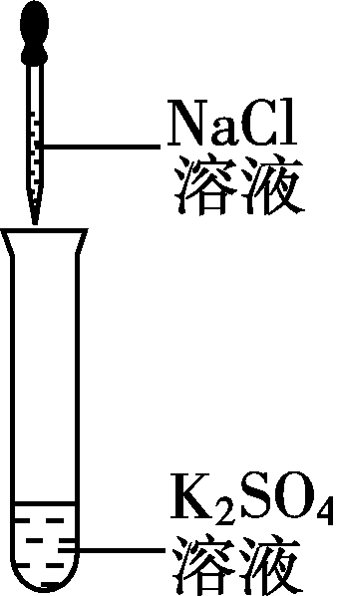
新课探究
知识点一
离子反应及离子方程式
1．离子反应
电解质在溶液中的反应实质是___________的反应，称作离子反应。
2．[实验探究]溶液中的离子反应
离子之间
编号 | Ⅰ | Ⅱ
实验操作

Slide 122
新课探究
编号 | Ⅰ | Ⅱ
实验现象 | ________________ | 有__________生成
组成溶质的粒子 | ________________________ | ________________________
粒子之间的化学反应 | 无反应 | Ba^{2＋}＋SO ₄²⁻=BaSO₄↓
无明显现象
白色沉淀
Na＋、Cl－、K＋、SO₄²⁻
Ba^{2＋}、Cl－、K＋、SO₄²⁻
3.离子方程式
用_____________________________来表示反应的式子。
4．离子方程式的书写步骤(以CuSO₄溶液与BaCl₂溶液的反应为例)
(1)写(是基础)：正确写出反应的化学方程式。
CuSO₄＋BaCl₂______________________
实际参加反应的离子符号
1)BaSO₄↓＋CuCl₂

Slide 123
新课探究
(2)拆(是关键)：把易溶于水并且易电离的物质拆写成__________，难溶的物质、气体和水等仍用_________表示。上述化学方程式可改写成_______________________________________
_______________________________________ 。
(3)删(是途径)：删去方程式两边不参加反应的离子。删去不参加反应的______和________后上述方程式变为___________________________。
(4)查(是保证)：检查方程式两端各元素的原子个数和电荷总数是否相等，即________守恒和______守恒。
离子形式
化学式
Cu^{2＋}＋SO₄²⁻＋Ba^{2＋}＋2Cl－
=BaSO₄↓＋Cu^{2＋}＋2Cl－
Cu^{2＋}
Cl－
SO₄²⁻＋Ba^{2＋}=BaSO₄↓
质量
电荷

Slide 124
新课探究
【思维拓展】
离子方程式与一般的化学方程式有什么区别和联系？
【答案】
提示：化学方程式只能描述化学反应，而离子方程式还可以揭示化学反应的本质，可以表示一类化学反应。

Slide 125
新课探究
例1下列离子方程式书写正确的是( )
A．铁和稀硫酸反应：
2Fe＋6H＋=2Fe^{3＋}＋3H₂↑
B．碳酸氢钠与盐酸反应制取二氧化碳：
CO ₃²⁻＋2H＋=CO₂↑＋H₂O
C．碳酸钡溶于稀硝酸：
BaCO₃＋2H＋=Ba^{2＋}＋CO₂↑＋H₂O
D．钠与水的反应：
Na＋H₂O=Na＋＋OH－＋H₂↑
【答案】C
【解析】 A项，铁和稀硫酸反应的离子方程式为Fe＋2H＋=Fe^{2＋}＋H₂↑，错误；B项，碳酸氢钠与盐酸反应制取二氧化碳的离子方程式为HCO₃⁻＋H＋=CO₂↑＋H₂O，错误；C项，碳酸钡溶于稀硝酸中的离子方程式为BaCO₃＋2H＋=Ba^{2＋}＋CO₂↑＋H₂O，正确；D项，氢原子不守恒，错误。

Slide 126
新课探究
例2 下列离子方程式中只能表示一个化学反应的是( )
①Ag＋＋Cl－=AgCl↓
②Ba^{2＋}＋2OH－＋2H＋＋SO ₄²⁻=BaSO₄↓＋2H₂O
③CaCO₃＋2H＋=CO₂↑＋H₂O＋Ca^{2＋}
④Fe＋Cu^{2＋}=Fe^{2＋}＋Cu
⑤Cl₂＋H₂O=H＋＋Cl－＋HClO
A．①③ B．⑤ C．②⑤ D．④
【答案】B
【解析】 ①可以表示可溶性银盐与可溶性氯化物或盐酸反应，不正确；②可以表示氢氧化钡与硫酸或者硫酸氢盐反应，不正确；③可以表示CaCO₃与盐酸或者硝酸反应，不正确；④可以表示Fe与可溶性铜盐的反应，不正确；⑤只能表示Cl₂与H₂O的反应，正确。

Slide 127
新课探究
【方法点拨】离子方程式的正误判断方法
(1)看是否符合反应的客观事实。
(2)看反应是否符合拆写原则。
(3)看是否符合质量守恒。
(4)看是否符合电荷守恒。
(5)看是否漏掉离子反应。

Slide 128
新课探究
知识点二
离子反应发生的条件
1．复分解反应类型的离子反应发生的条件
反应后生成产物有________、________或________的物质中的某一种，就能发生离子反应。
2．离子共存 几种离子在溶液中能否大量共存，取决于它们之间是否_________。若离子间___________，就能大量共存；否则不能大量共存。
(1)离子间若发生下列反应之一，就不能大量共存
①离子间反应生成沉淀。凡是能在水溶液中相互结合生成难溶物或微溶物的离子不能大量共存，如Ca^{2＋}与CO ₃²⁻、Ba^{2＋}与SO ₄²⁻、Ag＋与Cl－、Mg^{2＋}与OH－等之间能发生沉淀反应而不能大量共存。
沉淀
气体
难电离
发生反应
不发生反应

Slide 129
新课探究
②离子间反应生成气体。凡是能在水溶液中相互作用生成气体的离子之间也不能大量共存。如H＋与CO ₃²⁻、H＋与HCO ₃⁻等之间能发生反应生成气体而不能大量共存。
③离子间反应有难电离的物质生成。若水溶液中的离子之间能发生反应生成难电离的物质，则不能大量共存。如HCO ₃⁻与OH－、NH ₄⁺与OH－、CH₃COO－与H＋等之间都不能大量共存。
(2)注意附加的隐含条件

Slide 130
新课探究
①无色透明的溶液中，不存在有色离子。如Cu^{2＋}(蓝色)、Fe^{3＋}(棕黄色)、Fe^{2＋}(浅绿色)、MnO ₄⁻ (紫红色)等。
②强酸性溶液中，不存在与H＋起反应的离子。
③强碱性溶液中，不存在与OH－起反应的离子。
④弱酸的酸式酸根离子在较强的酸性和碱性环境中都不能大量存在。如HCO₃⁻＋H＋=H₂O＋CO₂↑，HCO₃⁻＋OH－=H₂O＋CO₃²⁻。

Slide 131
新课探究
【思维拓展】
1．根据复分解反应发生的条件分析离子反应发生后的结果是什么？
2．试根据所学知识分析总结，哪些离子在溶液里不能大量共存？

Slide 132
新课探究
【答案】 1．提示：复分解反应发生的条件是生成沉淀、放出气体或生成水(具备上述条件之一即可)。
2．提示：(1)生成难溶或微溶物质的离子不能大量共存。①生成难溶性盐，如Ca^{2＋}与 CO₃²⁻，Ba^{2＋}与 SO₄²⁻ 、CO₃²⁻，Ag＋与Cl－、CO₃²⁻，均可生成难溶物而出现沉淀现象，故不能大量共存。②生成难溶性碱，如OH－与Fe^{3＋}、Fe^{2＋}、Mg^{2＋}、Cu^{2＋}等。③生成微溶物质，如Ag＋与 SO₄²⁻，Ca^{2＋}与SO₄²⁻、OH－，Mg^{2＋}与CO₃²⁻等。
(2)生成气体的离子不能大量共存。如H＋与 CO₃²⁻、HCO₃⁻ 等。
(3)生成难电离物质的离子不能大量共存。如H＋与OH－等。

Slide 133
新课探究
例3 某无色溶液既可能是强酸性又可能是强碱性，在该溶液中一定能大量共存的离子是( )
A．H＋ Na＋ NO₃⁻ SO₄²⁻
B．Na＋ CO₃²⁻ Cu^{2＋} Cl－
C．K＋ Na＋ Cl－ SO₄²⁻
D．K＋ Cl－ Ba^{2＋} HCO₃⁻
【答案】C
【解析】 H＋在强碱性溶液中不能大量存在，A不选； Cu^{2＋}有色，CO₃²⁻在强酸性溶液中不能大量存在，且CO₃²⁻与Cu^{2＋}不共存，B不选；离子均为无色，相互之间不发生反应，且在强酸性或强碱性溶液中都能大量存在，可以大量共存，C选； HCO₃⁻在强酸性和强碱性溶液中都不能大量存在，D不选。

Slide 134
新课探究
例4 在酸性溶液中能大量共存，并且溶液为无色透明的离子组是( )
A．Na＋、K＋、Cu^{2＋}、SO₄²⁻ B．NH₄⁺、Na＋、NO₃⁻、Cl－
C．K＋、Ca^{2＋}、HCO₃⁻、Cl－ D．Mg^{2＋}、Fe^{3＋}、Cl－、OH－
【答案】B
【解析】溶液为酸性，则必含H＋；无色透明溶液，则不能存在有颜色的离子。A项，Cu^{2＋}显蓝色，错误；B项，这四种离子不反应，能大量共存，正确；C项，H＋、HCO₃⁻反应生成CO₂，错误；D项，Fe^{3＋}显棕黄色，酸性条件下OH－会与H＋反应生成水，且离子组中Mg^{2＋}、Fe^{3＋}会与OH－反应生成沉淀，错误。

Slide 135
新课探究
【拓展深化】解答离子共存问题的方法
(1)看是否有隐含限制条件，如碱性、酸性、无色等。这些问题较易被忽视，故放在第一步。
(2)看能否发生复分解反应。可分三步进行：
①查H＋，主要看是否有弱酸根离子和酸式酸根离子等；
②查OH－，主要看是否有NH、酸式酸根离子和金属离子；
③查金属离子，主要看是否与酸根产生难溶性盐(包括微溶性盐)。

Slide 136
当堂自测
1．判断正误(正确的打“√”，错误的打“×”)。
(1)CuSO₄溶液与BaCl₂溶液反应，实质上是SO₄²⁻和Ba^{2＋}生成BaSO₄的反应。( )
(2)CaCO₃与HCl溶液反应的离子方程式为CO₃²⁻＋2H＋=H₂O＋CO₂↑。( )
(3)AgNO₃溶液与NaCl溶液反应和AgNO₃溶液与盐酸反应都可用Ag＋＋Cl－=AgCl↓来表示。( )
(4)稀H₂SO₄与Ba(OH)₂溶液反应的离子方程式为Ba^{2＋}＋SO₄²⁻=BaSO₄↓。( )
(5)在酸性条件下，CO₃²⁻、Na＋、SO₄²⁻、Ba^{2＋}能够大量共存。( )
(6)在溶液中与Ag＋能共存的常见阴离子只有NO。( )
(7)澄清透明溶液中，一定不存在Cu^{2＋}、Fe^{3＋}、Fe^{2＋}、MnO₄⁻。( )
(8)离子方程式中的H＋只能代表强酸。( )

Slide 137
当堂自测
【答案】 (1)√ (2)× (3)√ (4)× (5)× (6)√ (7)× (8)×

Slide 138
当堂自测
2．能正确表示下列化学反应的离子方程式是( )
A．碳酸镁和盐酸反应：CO₃²⁻＋2H＋=H₂O＋CO₂↑
B．铜片插入硝酸银溶液中：Cu＋Ag＋=Cu^{2＋}＋Ag
C．钠与水的反应：Na＋2H₂O=Na＋＋2OH－＋H₂↑
D．氧化镁与稀硝酸混合：MgO＋2H＋=Mg^{2＋}＋H₂O
【答案】D
【解析】 A项中碳酸镁为微溶物，应写成化学式；B项和C项电荷不守恒。

Slide 139
当堂自测
3．下列反应中，可用离子方程式CO₃²⁻＋2H＋=CO₂↑＋H₂O表示的是( )
A．CaCO₃和足量盐酸反应
B．Na₂CO₃溶液和足量CaCl₂溶液反应
C．Na₂CO₃溶液和足量稀硝酸反应
D．BaCO₃和足量稀硫酸反应
【答案】C
【解析】 A项，CaCO₃难溶于水不能写成离子形式，A项错误；B项，二者反应生成CaCO₃，B项错误；C项，Na₂CO₃和稀硝酸是可溶性盐和强酸，都可以拆成离子形式，C项正确；D项，BaCO₃难溶于水，不能拆，其与硫酸反应生成白色的硫酸钡沉淀、CO₂和水。

Slide 140
当堂自测
4．下列各组离子在溶液中能大量共存的是( )
A．Cu^{2＋}、Cl－、Na＋
B．H＋、Cl－、CO₃²⁻
C．Ba^{2＋}、Na＋、SO₄²⁻
D．H＋、K＋、OH－
【答案】A
【解析】离子间如果发生化学反应，则不能大量共存，反之是可以的。B项中H＋和CO₃²⁻，C项中Ba^{2＋}和SO₄²⁻，D项中H＋和OH－均不能大量共存。

Slide 141
当堂自测
5．写出下列反应的离子方程式。
(1)氢氧化钡溶液与硫酸铜溶液反应：_____。
(2)碳酸钙固体中加入足量醋酸：_________。
(3)锌和硝酸银溶液反应：_________。
(4)向NaHSO₄溶液中逐滴加入Ba(OH)₂溶液至溶液呈中性：________。
【答案】(1)Ba^{2＋}＋2OH－＋Cu^{2＋}＋SO₄²⁻=BaSO₄↓＋Cu(OH)₂↓ (2)CaCO₃＋2CH₃COOH=Ca^{2＋}＋
2CH₃COO－＋H₂O＋CO₂↑
(3)Zn＋2Ag＋=Zn^{2＋}＋2Ag
(4)2H＋＋SO₄²⁻＋2OH－＋Ba^{2＋}=BaSO₄↓＋2H₂O

Slide 142
当堂自测
6．现有CO₃²⁻、K＋、SO₄²⁻、Cl－、Al^{3＋}、Fe^{3＋}、Ba^{2＋}七种离子，试按要求填空：
(1)只能与H＋大量共存，不能与OH－大量共存的有________________。
(2)只能与OH－大量共存，不能与H＋大量共存的有________________。
(3)既能与H＋大量共存，又能与OH－大量共存的有________________。
【答案】(1)Al3＋、Fe3＋(2)CO32- (3)K＋、SO42-、Cl－、Ba2＋
【解析】 (1)Al^{3＋}、Fe^{3＋}只能与H＋大量共存，不能与OH－大量共存。(2)CO₃²⁻只能与OH－大量共存，不能与H＋大量共存。(3)既能与H＋大量共存，又能与OH－大量共存的有K＋、SO₄²⁻、Cl－、Ba^{2＋}。

Slide 143
备用习题
1．能够用来鉴别BaCl₂、NaCl、Na₂CO₃三种物质的试剂是( )
A．AgNO₃溶液 B．稀硫酸 C．稀盐酸 D．稀硝酸
[解析] B A项，氯化钡和氯化钠以及碳酸钠和硝酸银溶液反应都生成白色沉淀，A错误；B项，氯化钡和稀硫酸反应有白色沉淀生成，氯化钠和硫酸不反应，碳酸钠和稀硫酸反应有气体生成，B正确；C项，氯化钡和氯化钠都不能和稀盐酸反应，C错误；D项，氯化钡和氯化钠都不能和稀硝酸反应，D错误。

Slide 144
备用习题
2．有四位同学分别对四种溶液中所含的离子进行检测，所得结果如下，其中所得结果错误的是( )
A．K＋、Na＋、Cl－、NO₃⁻
B．OH－、CO₃²⁻、Cl－、K＋
C．Ba^{2＋}、Na＋、OH－、NO₃⁻
D．Cu^{2＋}、NO₃⁻、OH－、Cl－
[解析] D 检测到的溶液中所含的离子必须能共存，D项中的Cu^{2＋}与OH－不能大量共存，故D错误。

Slide 145
备用习题
3．离子方程式H＋＋OH－=H₂O所表示的反应可以是( )
A．所有酸和碱之间的中和反应
B．碳酸氢钠和氢氧化钠之间的反应
C．所有可溶性酸和可溶性碱的反应
D．硫酸氢钠与氢氧化钠的反应
[解析] D 离子方程式H＋＋OH－=H₂O，反应物用H＋、OH－表示，说明反应物为能电离出H＋的强电解质和易电离的碱，离子方程式中生成物只有H₂O，说明生成的盐为可溶性盐，故D项正确。

Slide 146
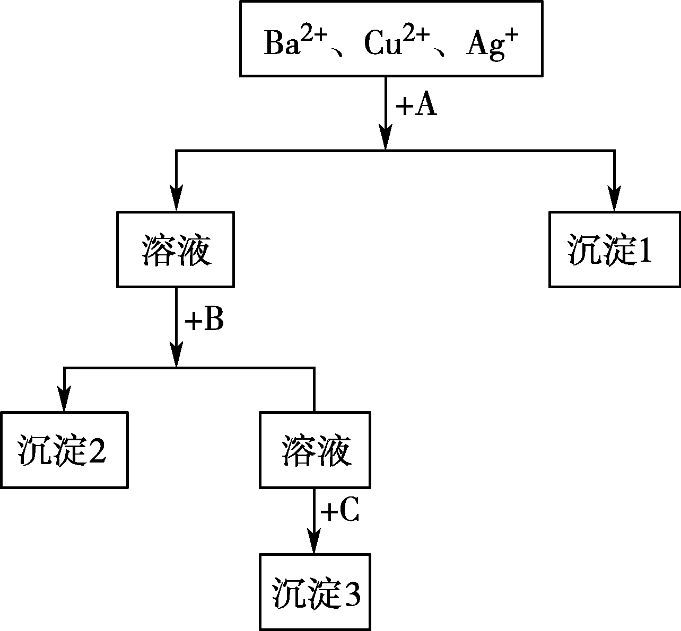
备用习题
4．某溶液中含有Ba^{2＋}、Cu^{2＋}、Ag＋，现用NaOH溶液、盐酸和Na₂CO₃溶液，将这三种离子逐一沉淀分离。其流程图如图2­2­4所示，写出最佳答案。
(1)沉淀的化学式：沉淀1__________；沉淀2__________；沉淀3__________。
(2)写出混合液＋A的离子方程式：__________________。溶液＋B的离子方程式：_______________；______________。
图2­2­4

Slide 147
备用习题
[答案] (1) AgCl Cu(OH)₂ BaCO₃
(2) Ag＋＋Cl－=AgCl↓ H＋＋OH－=H₂O
Cu^{2＋} ＋ 2OH－=Cu(OH)₂↓
[解析] 首先加入稍过量的盐酸，Ag＋ 沉淀而Ba^{2＋}和Cu^{2＋}不沉淀，然后再加入稍过量的NaOH溶液，Cu^{2＋}沉淀而Ba^{2＋}不沉淀，最后加入Na₂CO₃溶液，Ba^{2＋}沉淀。

Slide 148
备用习题
5． 用一种试剂除去下列各物质中的杂质(括号内的物质)。写出所用试剂及离子方程式。
(1)BaCl₂(HCl)：试剂____________，离子方程式________________。
(2)O₂(CO₂)：试剂____________，离子方程式__________________。
(3)SO₄²⁻ (CO₃²⁻)：试剂____________，离子方程式_________________。
(4)Cu粉(Al粉)：试剂____________，离子方程式__________________。

Slide 149
备用习题
[答案] (1)BaCO₃ BaCO₃＋2H＋Ba^{2＋}＋H₂O＋CO₂↑
(2)NaOH溶液 2OH－＋CO₂CO₃²⁻＋H₂O
(3)稀硫酸 CO₃²⁻＋2H＋H₂O＋CO₂↑
(4)CuCl₂溶液 3Cu^{2＋}＋2Al3Cu＋2Al^{3＋}
[解析] (1)实质是要除去H＋，为了不引入新的杂质，所选试剂最好是BaCO₃固体。(2)所选试剂要吸收CO₂而不吸收O₂，故碱性溶液[如NaOH溶液、Ba(OH)₂溶液、Ca(OH)₂溶液]都可满足。(3)利用稀硫酸除去CO₃²⁻。(4)根据金属的相互置换，可选择可溶性铜盐。

Slide 150
备用习题
6．已知0.1 mol/L的NaHSO₄溶液中H＋的物质的量浓度为0.1 mol/L。请回答下列问题。
(1)写出NaHSO₄在水溶液中的电离方程式：____________________。
(2)NaHSO₄属于“酸”“碱”“盐”中的________；你选择的理由是_____________。
(3)向NaHSO₄溶液中逐滴加入Ba(OH)₂溶液至中性，请写出发生反应的离子方程式：
___________。在以上中性溶液中，继续滴加Ba(OH)₂溶液，请写出此步反应的离子方程式：_________________________。

Slide 151
备用习题
[答案] (1)NaHSO₄=Na＋＋H＋＋SO₄²⁻ (2)盐 NaHSO₄在水溶液中电离出的离子中，既有金属阳离子又有酸根阴离子 (3)Ba^{2＋}＋2OH－＋2H＋＋SO₄²⁻=BaSO₄↓＋2H₂O
Ba^{2＋}＋SO₄²⁻=BaSO₄↓
[解析] (1)由c(NaHSO₄)＝c(H＋)＝0.1 mol/L可知，NaHSO₄在水溶液中完全电离为Na＋、H＋、SO₄²⁻三种离子。(2)根据NaHSO₄电离的结果和酸、碱、盐的定义，可以找到NaHSO₄的物质属类。(3)当反应后溶液呈中性时，其反应的化学方程式为2NaHSO₄＋Ba(OH)₂=BaSO₄↓＋Na₂SO₄＋2H₂O。离子方程式是Ba^{2＋}＋2OH－＋2H＋＋SO₄²⁻=BaSO₄↓＋2H₂O。此时溶液中只有Na＋、SO₄²⁻，再加入Ba(OH)₂溶液后，反应的离子方程式为Ba^{2＋}＋SO₄²⁻=BaSO₄↓。

Slide 152
第三节 氧化还原反应
第1课时 氧化还原反应
第2课时 氧化剂和还原剂

Slide 153
三维目标
【知识与技能】
(1)了解化学反应有多种不同的分类方法，各分类方法由于划分的依据不同而有不同的使用范围。
(2)学会用化合价升降的观点及电子转移的观点来理解氧化还原反应，并会利用“双线桥”分析氧化还原反应。
(3)了解氧化剂、还原剂，氧化产物与还原产物，理清这些概念的关系。
【过程与方法】
通过分析一些典型的化学反应，引导学生自学氧化还原反应、氧化剂、还原剂

Slide 154
三维目标
的判断方法及四大基本反应类型与氧化还原反应的相互关系，培养学生比较、分类、类比、归纳和演绎等整理科学事实的方法；通过探究化合价升降与电子转移的关系来认识、理解氧化还原反应的实质，培养学生探究科学知识的能力。
【情感、态度与价值观】
在理解氧化反应和还原反应、电子得和失的相互依存及相互对立的关系上，对学生进行对立统一的辩证唯物主义观点教育；通过分析典型反应，归纳氧化还原反应的外观特征及实质，培养学生观察、思维能力及形成规律性知识的认知能力，从而培养学生勇于探索、认识新事物的优良品质。

Slide 155
重点难点
【重点】
用化合价升降和电子转移的观点理解氧化还原反应。
【难点】
氧化还原反应的本质就是发生了电子转移。

Slide 156
教学建议
1．化合价变化和电子转移是本节教学的关键。教学中可结合实例，从得氧失氧化合价升降到电子转移，一环扣一环、由表及里地揭示氧化还原反应的本质。当然，也要告诉学生在学习过程中要正确恰当地看待概念的形成和发展。
2．本节所设置的两个“思考与交流”起到承上启下的作用，而“学与问”则将两种不同化学反应分类——氧化还原反应和四种基本反应类型有机联系在一起，起到了巩固和升华的作用。建议教师在教学中重视培养学生“讨论探究式”的学习方法。精心设计讨论过程(如可设计不同思路引导讨论，形式也可多种多样)。
3．正确、辩证地认识氧化还原反应中各有关物质的相互关系是很重要的。
4．对于氧化还原反应，教科书只要求学生知道在氧化还原反应中，某些元素的化合价在反应前后发生了变化；氧化还原反应的本质是有电子转移(得失或偏移)。

Slide 157
新课导入
不要引入氧化还原反应方程式的配平等内容；常见的氧化剂和还原剂也仅限于教科书中的例子。
【导入一】问题导入
有一定的防癌效果的维生素C又名抗坏血酸，在空气中，特别是在日光下易被氧化。维生素C易溶于水且不耐热，故食物在烹饪过程中维生素C易被破坏。食物变质的重要原因是食物被氧化。使用抗氧化剂能阻止或延缓食物被氧化，以延长保质期。维生素C是对人体无害的抗氧化剂，故在各种饮料、罐头等制作中广泛应用。根据以上叙述，你知道维生素C具有什么性质吗？那就是还原性，那么什么是物质的还原性？哪些物质具有较强的还原性？与之相反，什么是物质的氧化性？哪些物质具有较强的氧化性？

Slide 158
新课导入
【导入二】情景导入
近来，国际上有一种新型的食品干燥剂——泡沫铁粉。这是将铁粉包裹在多孔泡沫塑料袋里做成的。饼干筒里有了它，铁粉吸收空气中的水分和氧气，自己变为铁锈，但食品的保质期却可以大大延长，三个月后饼干仍然松脆可口，味正如初。
同学们，你知道泡沫铁粉在这里发生了怎样的变化？起了什么作用？

Slide 159
第1课时 氧化还原反应

Slide 160
学习目标
1．了解氧化反应、还原反应的概念。
2．从化合价升降、电子的得失或电子对偏移角度理解氧化还原反应。
3．培养由现象到本质的科学探究意识。

Slide 161
新课探究
知识点一
氧化还原反应
还原
同时
降低
还原
升高
氧化

Slide 162
新课探究
(2)对于反应2Na＋Cl₂=2NaCl，氯元素化合价降低，Cl₂发生________反应，被还原；钠元素化合价升高，Na发生___________反应，被氧化。
结论：凡是有元素化合价升降的化学反应都是氧化还原反应。
氧化还原反应的特征：反应前后有元素________________。
3．从电子转移的角度认识氧化还原反应
(1)反应：2Na＋Cl₂=2NaCl
①氯元素化合价降低，是因为氯原子________电子，Cl₂发生还原反应，被还原。
②钠元素化合价升高，是因为钠原子________电子，Na发生氧化反应，被氧化。
(2)反应：H₂＋Cl₂=2HCl
还原
氧化
化合价升降
得到
失去

Slide 163
新课探究
①氯元素化合价降低，是因为共用电子对___________氯原子，Cl₂发生还原反应，被还原。
②氢元素化合价升高，是因为共用电子对___________氢原子，H₂发生氧化反应，被氧化。
结论：有电子转移(得失或偏移)的反应是氧化还原反应。
氧化还原反应的实质：_________________________。
偏向
偏离
电子转移

Slide 164
新课探究
【思维拓展】
1．氧化还原反应与四种基本反应类型之间有何关系？
2．有单质参加或生成的反应是否一定属于氧化还原反应？
【答案】

Slide 165
新课探究
2．不一定。如同种元素组成的不同单质之间相互转化(如O₂→O₃)时，没有元素化合价的变化，也就没有电子的转移，这类反应就不是氧化还原反应。

Slide 166
新课探究
例1 磷单质在反应4P＋3KOH＋3H₂O=3KH₂PO₂＋PH₃中的变化是 ( )
A．被氧化
B．被还原
C．既被氧化又被还原
D．既未被氧化又未被还原
【答案】C
【解析】标出磷元素的化合价：由反应前的0价，部分升高为KH₂PO₂中的＋1价，被氧化；另一部分降低为PH₃中的－3价，被还原。

Slide 167
新课探究

Slide 168
新课探究

Slide 169
新课探究
知识点二
氧化还原反应中电子转移的两种表示方法

Slide 170
新课探究

Slide 171
新课探究

Slide 172
新课探究
例3 下列反应中，电子转移方向和数目正确的是( )
A． C．
B． D．

Slide 173
新课探究

Slide 174
新课探究
例4 化学反应KClO₃＋6HCl=KCl＋3Cl₂↑＋3H₂O(提示：KCl中氯原子来自于HCl)。
(1)用双线桥法表示电子转移的方向和数目。
(2)该氧化还原反应中，Cl₂既是化合价升高得到的又是化合价降低得到的，因此化合价升高得到的Cl₂和化合价降低得到的Cl₂的质量比为________。
【答案】(1)
(2)5∶1

Slide 175
新课探究
【归纳小结】使用双线桥法和单线桥法的注意事项
(1)双线桥法:①箭头、箭尾必须对应化合价变化的同种元素；②必须注明“得”“失”；③氧化剂和还原剂得、失电子要守恒。
(2)单线桥法
①箭头标明电子转移的实际情况，箭头的方向从还原剂中失去电子的元素原子指向氧化剂中得到电子的元素原子；②只标明电子转移的数目，不需注明“得”“失”。
(3)单线桥和双线桥两种表示方法的形式不同，实质相同。在分析氧化还原反应中电子转移、化合价升降、物质被氧化、被还原等关系时，用“双线桥”方便；在表示电子转移的方向和数目时用“单线桥”方便。

Slide 176
当堂自测
1．判断正误(正确的打“√”，错误的打“×”)。
(1)凡有单质生成的化学反应一定是氧化还原反应。( )
(2)在反应CuO＋2HCl=CuCl₂＋H₂O中有得氧、失氧的发生，该反应是氧化还原反应。( )
(3)金属阳离子被还原，不一定得到金属单质。( )
(4)氧化还原反应中不一定有氧元素参与反应。( )
(5)氧化还原反应中必定有电子的转移。( )
(6)氧化还原反应一定是离子反应。( )
(7)氧化还原反应中化合价升高和化合价降低可以发生在同一物质中。( )
(8)氧化还原反应中，元素化合价升高和元素化合价降低得到的物质可能为同一物质。( )

Slide 177
当堂自测
【答案】 (1)× (2)× (3)√ (4)√ (5)√ (6)× (7)√ (8)√

Slide 178
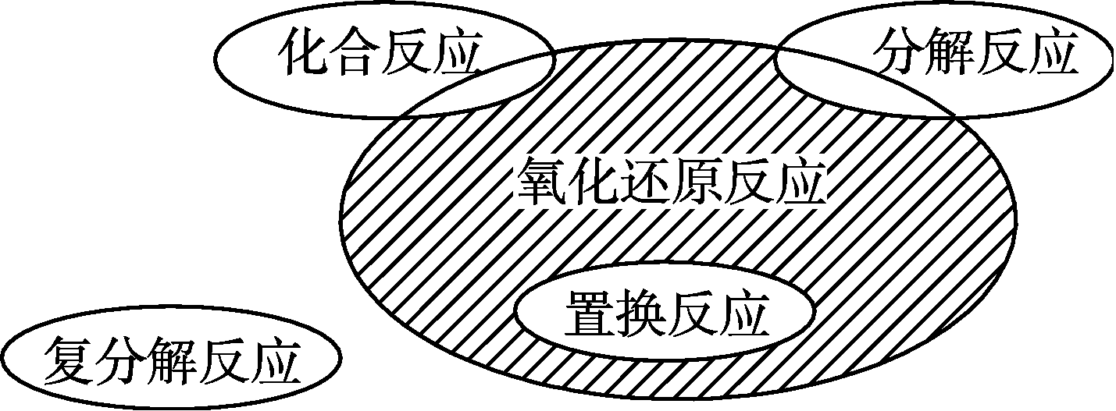
当堂自测
图2­3­1

Slide 179
当堂自测
【答案】 D
【解析】由题给信息可知，阴影部分属于氧化还原反应，但不属于化合反应、分解反应、置换反应，A项属于化合反应，B项属于分解反应，C项属于置换反应，D项符合题意。

Slide 180
当堂自测
3．下列氧化还原反应中，电子得失情况表示错误的是( )
B.
C. D.

Slide 181
当堂自测
【答案】 A
【解析】钠是活泼的金属，硫是活泼的非金属。因此钠和硫的化合反应中，钠失去电子，硫得到电子，选项A不正确，其余都是正确的。

Slide 182
当堂自测

Slide 183
当堂自测

Slide 184
当堂自测
5．已知反应：①SO₃＋H₂O=H₂SO₄ ②Cl₂＋H₂O=HCl＋HClO ③2F₂＋2H₂O=4HF＋O₂ ④2Na＋2H₂O=2NaOH＋H₂↑ ⑤2Na₂O₂＋2H₂O=4NaOH＋O₂↑ ⑥SiO₂＋2NaOH=Na₂SiO₃＋H₂O
(1)上述反应中不属于氧化还原反应的有________(填序号，下同)；H₂O被氧化的是________。H₂O被还原的是________。属于氧化还原反应，但其中的H₂O既不被氧化，又不被还原的是________。
(2)反应2KMnO₄＋16HCl(浓)=2KCl＋2MnCl₂＋5Cl₂↑＋8H₂O中，Mn元素的化合价由____价变为____价，被________；____元素的原子失去电子，被________。

Slide 185
当堂自测
[答案] (1)①⑥ ③ ④ ②⑤ (2)＋7 ＋2 还原 Cl或氯 氧化
[解析] 只有反应①和⑥中没有元素的化合价变化，不属于氧化还原反应；只有反应③水中O元素的化合价升高，水被氧化；只有反应④水中H元素的化合价降低，水被还原；只有反应②和⑤属于氧化还原反应，但水中H、O元素的化合价不变，则H2O既不被氧化，又不被还原；(2)2KMnO4＋16HCl===2MnCl2＋2KCl＋5Cl2↑＋8H2O中，Mn元素的化合价从＋7价降低到＋2价，则KMnO4被还原，Cl元素的化合价从－1价升高到0价，失去电子被氧化。

Slide 186
当堂自测
6．已知反应：2H₂CrO₄＋3H₂O₂=2Cr(OH)₃＋3O₂↑＋2H₂O。在该反应中H₂O₂(O为－1价)只发生如下变化过程：H₂O₂→O₂
(1)该反应中被氧化的物质是________。
(2)用单线桥法表示反应中电子转移的方向和数目：2H₂CrO₄＋3H₂O₂=2Cr(OH)₃＋3O₂↑＋ 2H₂O
(3)如反应中转移了0.6 mol电子，则产生_____mol的O₂。

Slide 187
备用习题
1．制取水处理剂ClO₂的化学方程式为2KClO₃＋H₂C₂O₄＋H₂SO₄=
2ClO₂↑＋K₂SO₄＋2CO₂↑＋2H₂O。下列说法不正确的是( )
A．KClO₃在反应中得到电子
B．ClO₂是还原产物
C．H₂C₂O₄在反应中被氧化
D．1 mol KClO₃参加反应有2 mol电子转移
[解析] D A项，反应中氯元素由＋5价降低为＋4价，则KClO₃为氧化剂，在反应中得到电子，故A正确；B项，因KClO₃为氧化剂，在反应中被还原，则ClO₂是还原产物，故B正确；C项，反应中碳元素的化合价由＋3价升高到＋4价，则H₂C₂O₄为还原剂，在反应中被氧化，故C正确；D项，反应中氯元素由＋5价降低为＋4价，1 mol KClO₃参加反应有1 mol×(5－4)＝1 mol电子转移，故D不正确。

Slide 188
备用习题
2．化学反应KClO₃＋6HCl=KCl＋3Cl₂↑＋3H₂O(提示：KCl中的氯原子来自于HCl)。
(1)用双线桥法表示电子转移的方向和数目。
(2)氧化剂是________，还原剂是________，氧化剂和还原剂的分子个数之比是________。

Slide 189
备用习题

Slide 190
第2课时 氧化剂和还原剂

Slide 191
学习目标
1．认识氧化剂、还原剂、氧化性、还原性等基本概念。
2．了解常见的氧化剂、还原剂。
3．了解氧化还原反应的应用。

Slide 192
新课探究
知识点一
氧化还原反应的有关概念
1．氧化剂和还原剂
(1)氧化剂：______电子(或电子对偏向)的物质，具有_____性，在反应时所含元素的化合价降低，本身被还原。
(2)还原剂：失去电子(或电子对________)的物质，具有还原性，在反应时所含元素的化合价________，本身被氧化。
2．氧化产物和还原产物
氧化产物：还原剂被________生成的物质。
还原产物：氧化剂被________生成的物质。
得到
氧化
偏离
升高
氧化
还原

Slide 193
新课探究
3．常见的氧化剂和还原剂
 | 物质种类 | 常见物质
氧化剂 | 部分非金属单质 | ____、____等
 | 含有高价态元素的化合物 | __________、__________、________、________等
还原剂 | 活泼的金属单质 | ____、____、____等
 | 某些非金属单质 | ____、____等
 | 某些非金属氧化物 | ____、____等
O₂
Cl₂
浓H₂SO₄
HNO₃
KMnO₄
FeCl₃
Al
Zn
Fe
C
H₂
CO
SO₂

Slide 194
新课探究
【思维拓展】
1．金属阳离子得到电子被还原后一定生成金属单质吗？
2．HCl中氯元素为－1价，属氯元素的最低价态，那么HCl在反应中只能作还原剂吗？
3. 非金属单质在氧化还原反应中作反应物是一定是氧化剂吗？
3．非金属单质在氧化还原反应中作反应物时一定是氧化剂吗？
【答案】1．提示：金属阳离子得到电子被还原后化合价降低，但不一定变为0价，如Fe^{3＋}被还原后可变为Fe^{2＋}。
2．提示：不是。从氯元素的角度分析，HCl在反应中可作还原剂，但从氢元素(此时为＋1价，属最高价态)的角度分析，HCl在反应中可作氧化剂。
3．提示：不一定。非金属元素既有负化合价，也有正化合价，单质时为0价，因此非金属单质作反应物时可能是氧化剂，也可能是还原剂。

Slide 195
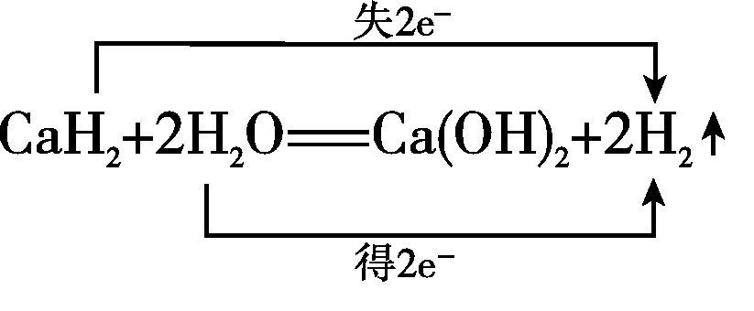
新课探究
例1 氢化钙可作为生氢剂，反应的化学方程式为CaH₂＋2H₂O=Ca(OH)₂＋2H₂↑。下列说法错误的是( )
A．CaH₂既是氧化剂，又是还原剂
B．H₂既是氧化产物，又是还原产物
C．CaH₂是还原剂，H₂O是氧化剂
D．氧化产物与还原产物的质量比为1∶1
【答案】A
【解析】题中化学反应的电子转移情况
为
。由此可知，CaH₂为还原剂，H₂O为氧化剂；H₂既是氧化产物，也是还原产物，且两种产物的物质的量之比为1∶1。

Slide 196
新课探究
例2 Na₂FeO₄(铁元素的化合价为＋6)是一种高效多功能水处理剂。一种用Na₂O₂(O为－1价)制备Na₂FeO₄的方法可用如下化学方程式表示：2FeSO₄＋6Na₂O₂=2Na₂FeO₄＋2Na₂O＋2Na₂SO₄＋O₂↑，对此反应下列说法中正确的是( )
A．Na₂O₂只作氧化剂
B．FeSO₄为还原剂
C．铁元素被还原
D．2 mol FeSO₄发生反应时，反应中共有8 mol电子转移

Slide 197
新课探究
【答案】B
【解析】 A项，过氧化钠中氧元素的化合价有的升高到0价有的降低到－2价，所以Na₂O₂既是氧化剂，又是还原剂，故A错误；B项，反应中，Na₂FeO₄中的铁元素化合价为＋6价，所以硫酸亚铁是还原剂，铁元素被氧化，故B正确，C错误；D项，2 mol FeSO₄发生反应时，反应中转移电子10 mol，故D错误。

Slide 198
新课探究
【归纳总结】氧化还原反应中各概念之间的对应关系
氧化剂和还原剂、氧化产物和还原产物是较易混淆的两组概念。氧化剂和还原剂是反应物，氧化产物和还原产物是产物，且在氧化还原反应中有这一规律：“升(还原剂)→失(电子)→氧(被氧化，产物为氧化产物)；降(氧化剂)→得(电子)→还(被还原，产物为还原产物)”。

Slide 199
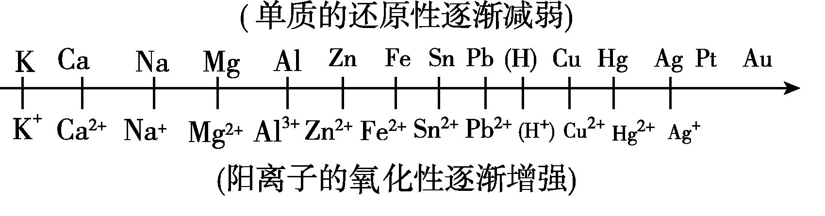
新课探究
知识点二
物质氧化性、还原性强弱的判断
1．根据化学方程式判断
一般的氧化还原反应可写成通式：氧化剂＋还原剂→还原产物＋氧化产物。
氧化性：氧化剂>氧化产物；
还原性：还原剂>还原产物。
2．根据元素活动性顺序
(1)根据金属活动性顺序

Slide 200
新课探究

Slide 201
新课探究

Slide 202
新课探究
【思维拓展】
1．是否元素失电子数越多，还原性就越强？得电子数越多，氧化性就越强？
2．一种物质若具有氧化性，则不具有还原性，这种说法正确吗？试说明理由。

Slide 203
新课探究

Slide 204
新课探究
例3 根据下列反应的化学方程式，判断有关物质的还原性强弱顺序是( )
①I₂＋SO₂＋2H₂O=H₂SO₄＋2HI
②2FeCl₂＋Cl₂=2FeCl₃
③2FeCl₃＋2HI=2FeCl₂＋2HCl＋I₂
A．I－>Fe^{2＋}>Cl－>SO₂ B．Cl－>Fe^{2＋}>SO₂>I－
C．Fe^{2＋}>I－>Cl－>SO₂ D．SO₂>I－>Fe^{2＋}>Cl－

Slide 205
新课探究
【答案】 D
【解析】 在氧化还原反应中还原剂的还原性强于还原产物的还原性，则在反应①I₂＋SO₂＋2H₂O=H₂SO₄＋2HI中SO₂是还原剂，HI是还原产物，则还原性是SO₂>I－；在反应②2FeCl₂＋Cl₂=2FeCl₃中氯化亚铁是还原剂，氯化铁是还原产物，则还原性是Fe^{2＋}>Cl－；在反应③2FeCl₃＋2HI=2FeCl₂＋2HCl＋I₂中HI是还原剂，氯化亚铁是还原产物，则还原性是I－>Fe^{2＋}，综上所述还原性强弱顺序是SO₂>I－>Fe^{2＋}>Cl－。

Slide 206
新课探究
例4 PbO₂、MnO、Cl₂、Fe^{3＋}、Cu^{2＋}的氧化性依次减弱。下列反应在水溶液中不可能发生的是( )
A．Cu＋2Fe^{3＋}=Cu^{2＋}＋2Fe^{2＋}
B．10Cl－＋2MnO₄⁻＋16H＋=2Mn^{2＋}＋5Cl₂↑＋8H₂O
C．2Fe^{2＋}＋Cl₂=2Fe^{3＋}＋2Cl－
D．5Pb^{2＋}＋2MnO₄⁻＋2H₂O=5PbO₂＋2Mn^{2＋}＋4H＋

Slide 207
新课探究
【答案】 D
【解析】 A项，Cu＋2Fe^{3＋}=Cu^{2＋}＋2Fe^{2＋}，反应中Fe^{3＋}为氧化剂，Cu^{2＋}为氧化产物，Fe^{3＋}的氧化性大于Cu^{2＋}的氧化性，A正确；B项，10Cl－＋2MnO₄⁻＋16H＋=2Mn^{2＋}＋5Cl₂↑＋8H₂O，反应中MnO为氧化剂，氯气为氧化产物，MnO的氧化性强于氯气，B正确；C项，2Fe^{2＋}＋Cl₂=2Fe^{3＋}＋2Cl－，反应中氯气为氧化剂，Fe^{3＋}为氧化产物，氯气的氧化性强于Fe^{3＋}，C正确；D项，5Pb^{2＋}＋2MnO₄⁻＋2H₂O=5PbO₂＋2Mn^{2＋}＋4H＋，反应中MnO₄⁻为氧化剂，二氧化铅为氧化产物，MnO的氧化性强于二氧化铅，与题目中PbO₂氧化性强于MnO相矛盾，D错误。

Slide 208
新课探究
【归纳小结】 (1)物质氧化性、还原性的强弱取决于物质得、失电子的难易程度，与得、失电子数目的多少无关。
(2)对同一元素而言，一般价态越高，氧化性越强；价态越低，氧化性越弱。
(3)氧化性或还原性还受下列因素的影响。
①温度：如热浓硫酸的氧化性比冷的浓硫酸的氧化性要强。
②浓度：如浓盐酸的还原性大于稀盐酸。
③酸碱性：如KMnO₄的氧化性随溶液酸性的增强而增强。

Slide 209
新课探究
知识点三
氧化还原反应中的基本规律
1．守恒规律
还原剂失电子总数＝____________________
化合价降低的总数＝____________________
应用：氧化还原反应方程式的配平和相关计算。
2．强弱规律
氧化剂 ＋ 还原剂 = 还原产物 ＋ 氧化产物
(较强氧化性)(较强还原性)(较弱还原性)(较弱氧化性)
应用：比较物质的氧化性或还原性的强弱。
氧化剂得电子总数
化合价升高的总数

Slide 210
新课探究
3．先后规律
(1)多种还原剂与一种氧化剂作用时，还原性强的优先被氧化。
(2)多种氧化剂与一种还原剂作用时，氧化性强的优先被还原。
例如，把铁粉加入到硝酸铜和硝酸银的混合溶液中，因为氧化性Ag＋＞Cu^{2＋}，故加入的铁粉先与Ag＋反应。若铁粉足量，再与Cu^{2＋}反应。
应用：判断物质的稳定性和反应顺序。
4．价态规律
(1)高低规律
元素处于最高价态时，只有氧化性；元素处于最低价态时，只有还原性；元素处于中间价态时，既有氧化性又有还原性。

Slide 211
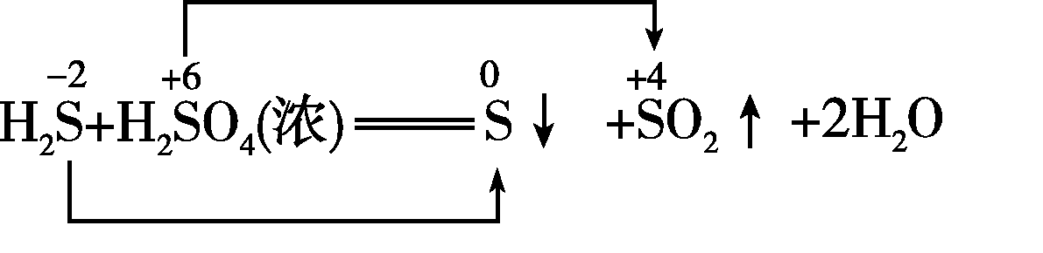
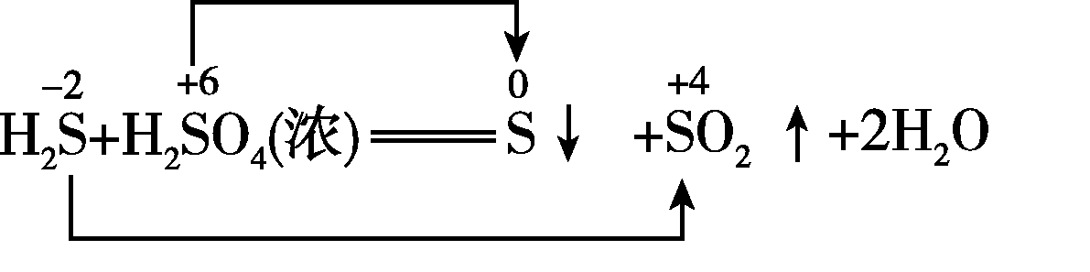
新课探究
(2)归中规律
同种元素的不同价态之间发生氧化还原反应时，元素的化合价“只向中间靠拢不出现交叉”。如：
(√)
(×)
应用：判断元素或物质的氧化性、还原性；分析电子转移的情况。

Slide 212
新课探究
例5 按要求填空。
(1)在S^{2－}、Fe^{2＋}、Fe^{3＋}、Mg^{2＋}、S、I－、H＋中：
①只有氧化性的是________。
②只有还原性的是________。
③既有氧化性又有还原性的是________。
(2)某同学写出以下三个化学方程式(未配平)。
①NO＋HNO₃―→N₂O₃＋H₂O
②NH₃＋NO―→HNO₂＋H₂O
③N₂O₄＋H₂O―→HNO₃＋HNO₂
其中你认为一定不可能实现的是________。
【答案】 (1)①Fe^{3＋}、Mg^{2＋}、H＋ ②S^{2－}、I－ ③Fe^{2＋}、S (2)②

Slide 213
新课探究
例6 (1)氧化还原反应实际上包含氧化和还原两个过程。下面是一个发生还原过程的反应式：NO＋4H＋＋3e－=NO↑＋2H₂O。在下列四种物质KMnO₄、Na₂CO₃、KI、Fe₂(SO₄)₃中的一种物质(甲)中滴加少量稀硝酸能使上述还原过程发生。
①写出并配平该氧化还原反应的化学方程式： ________________。
②上述反应中被还原的元素是______，还原剂是______。
③反应生成0.3 mol H₂O，则转移电子________mol。
(2)请配平下面化学方程式。
CH₃CH₂OH＋____KMnO₄―→____CH₃CHO＋____MnO₂＋____KOH＋____H₂O

Slide 214
新课探究
【答案】 (1)①8HNO₃＋6KI=6KNO₃＋3I₂＋2NO↑＋4H₂O ②N(或氮) KI
③0.45 (2)3 2 3 2 2 2
【解析】 (1)题给四种物质中，能发生氧化反应的只有KI，被还原的元素为N，还原剂是KI，反应的化学方程式应为6KI＋8HNO₃=6KNO₃＋2NO↑＋3I₂＋4H₂O。反应中每生成4 mol H₂O，转移6 mol电子。因此若生成0.3 mol H₂O，转移0.45 mol电子。

Slide 215
新课探究
【归纳小结】
(1)物质是否具有氧化性或还原性，与物质的性质有关。金属阳离子不一定只具有氧化性，如Fe^{2＋}既有氧化性又有还原性。
(2)某元素处于最高价态时具有氧化性，但不一定有强氧化性，如Na＋；元素处于最低价态时只有还原性，但不一定有强还原性，如F－。

Slide 216
当堂自测

Slide 217
当堂自测
【答案】 (1)√ (2)√ (3)× (4)× (5)× (6)× (7)√ (8)×

Slide 218
当堂自测
2．下列说法中，正确的是( )
A．氧化剂本身被还原，生成氧化产物
B．氧化剂是在反应中得到电子(或电子对偏向)的物质
C．还原剂在反应时所含元素的化合价降低
D．在一个反应中，氧化剂和还原剂不可能是同一物质
【答案】B
【解析】氧化剂本身被还原，应生成还原产物，A错误；还原剂在反应时所含元素的化合价应升高，C错误；在一个反应中，氧化剂和还原剂可能是同一物质，如氯酸钾分解制备氧气，氯酸钾既是氧化剂又是还原剂，D错误。

Slide 219
当堂自测
【答案】C
【解析】在反应时H₂O₂中－1价的O部分降低为－2价、部分升高为0价，既得电子又失电子，所以H₂O₂既是氧化剂又是还原剂，C正确。

Slide 220
当堂自测
【答案】A
【解析】根据题意可知，该反应是歧化反应，即同种物质中同一价态的同一元素既有化合价的升高又有化合价的降低。A项，溴元素化合价的变化为0价(Br₂)→－1价(KBr)和＋5价(KBrO₃)；B项，锰元素的化合价降低，氯元素的化合价升高；C项，氮元素的化合价降低，氧元素的化合价升高；D项，该反应属于氮元素的归中反应。

Slide 221
当堂自测

Slide 222
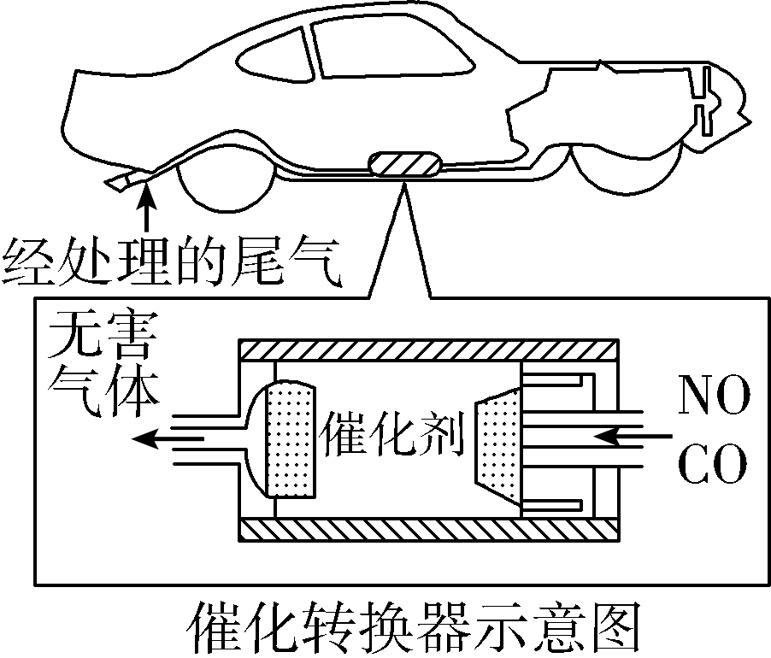
当堂自测
(3)随着人们环保意识的增强，许多汽车都已经装上了如图2­3­2所示的尾气处理装置。在催化剂的作用下，尾气中两种主要的有毒气体反应生成两种无害气体，两种无害气体均为空气中的成分，写出该反应的化学方程式：__________。该反应中________是氧化剂。
图2­3­2

Slide 223
当堂自测

Slide 224
备用习题
1．一个完整的氧化还原反应方程式可以拆开，写成两个“半反应式”，一个是“氧化反应式”，另一个是“还原反应式”。如2Fe^{3＋}＋Cu=2Fe^{2＋}＋Cu^{2＋}，可拆写为氧化反应式：Cu－2e－=Cu^{2＋}，还原反应式：2Fe^{3＋}＋2e－= 2Fe^{2＋}。据此，回答下列问题：
(1)将反应Zn＋2H＋=Zn^{2＋}＋H₂↑拆写为两个“半反应式”：
氧化反应式：___________________，还原反应式：__________________。
(2)将反应3NO₂＋H₂O = 2H＋＋2NO₃⁻＋NO拆写为两个“半反应式”：
氧化反应式：______________________，还原反应式：________________________。
(3)已知某反应的两个“半反应式”为CH₄＋10OH－－8e－=CO₃²⁻＋7H₂O，O₂＋2H₂O＋4e－=4OH－。则该反应的氧化还原反应方程式为_________。

Slide 225
备用习题
【答案】 (1)Zn－2e－Zn^{2＋} 2H＋＋2e－H₂↑
(2)2NO₂＋2H₂O－2e－4H＋＋2 NO₃⁻ NO₂＋2 H＋＋2e－NO↑＋H₂O
(3)CH₄＋2O₂＋2OH—CO₃²⁻＋3H₂O
【解析】(2)注意电子得失守恒、粒子数目守恒以及物质的选择与系数调整。在反应3NO₂＋H₂O2H＋＋2NO₃⁻＋NO中，只有1个NO₂被还原成1个NO，有2个NO₂被氧化成2个NO。2个NO₂变为2个NO₃⁻时，需2个H₂O提供2个O，2个H₂O中的4个H原子则变为4个 H＋。1个NO₂变成1个NO时，另1个O需要与2个 H＋结合成水。所以，有以上“半反应”(3)前式＋后式×2即得。

Slide 226
备用习题

Slide 227
备用习题

Slide 228
备用习题

Slide 229
本章总结提升

Slide 230
知识网络

Slide 231
知识网络

Slide 232
整合创新
探究点一
氧化还原反应理论在离子反应中的应用
例1 已知氧化性Cl₂＞Br₂＞Fe^{3＋}＞I₂，请回答下列问题。
(1)溶液中能够大量共存的离子组是( )
A．Fe^{3＋}、Na＋、I－、Cl－
B．Ba^{2＋}、K＋、CO₃²⁻、Cl－
C．Na＋、H＋、NO 、HCO₃⁻
D．Al^{3＋}、Ca^{2＋}、Cl－、NO₃⁻
(2)试写出向FeBr₂溶液中逐渐通入少量氯气时反应的离子方程式：_________。
(3)请结合题目信息判断离子方程式2Fe^{2＋}＋2Br－＋2Cl₂=2Fe^{3＋}＋Br₂＋4Cl－是否正确？

Slide 233
整合创新
【答案】 (1)D (2)2Fe^{2＋}＋Cl₂=2Fe^{3＋}＋2Cl－ (3)正确
【解析】(1)A项，根据氧化性Cl₂＞Br₂＞Fe^{3＋}＞I₂可知，Fe^{3＋}能够把I－氧化为I₂，所以Fe^{3＋}和I－在同一溶液中不能大量共存；B项，Ba^{2＋}能够与CO反应生成BaCO₃沉淀，不能大量共存；C项，H＋能够与HCO反应生成CO₂气体，不能大量共存；D项，四种离子之间不发生反应，可以大量共存。(2)通入少量氯气时，只有Fe^{2＋}被氧化，离子方程式为2Fe^{2＋}＋Cl₂=2Fe^{3＋}＋2Cl－。(3)在通入氯气的过程中，Fe^{2＋}和Br－先后被氧化，Fe^{2＋}被完全氧化后，Br－可以部分被氧化，2Fe^{2＋}＋2Br－＋2Cl₂=2Fe^{3＋}＋Br₂＋4Cl－符合反应规律，遵守质量守恒、电荷守恒、得失电子守恒。

Slide 234
整合创新
【归纳小结】氧化还原反应理论在离子反应中的应用
(1)书写氧化还原反应的离子方程式：书写属于氧化还原反应的离子方程式时，首先要考虑电子转移守恒，同时还要考虑电荷守恒、质量守恒。
(2)判断离子共存时要考虑氧化还原反应原理：离子之间也可能发生氧化还原反应。如已知Fe^{2＋}与NO₃⁻在酸性条件下能够发生反应NO₃⁻＋3Fe^{2＋}＋4H＋=3Fe^{3＋}＋NO↑＋2H₂O，则可判断Fe^{2＋}、NO₃⁻、H＋在同一溶液中不能大量共存。
(3)分析离子反应的先后顺序时要考虑氧化还原反应原理：在含有多种粒子的溶液中，粒子发生氧化还原反应时有先后顺序。氧化性强的粒子和还原性强的粒子之间优先反应。

Slide 235
整合创新
探究点二
氧化还原反应的综合考查
例2 高锰酸钾溶液在酸性条件下可以与硫酸亚铁反应，离子方程式如下(未配平)：
________MnO₄⁻＋____Fe^{2＋}＋____H＋=____Mn^{2＋}＋____Fe^{3＋}＋____H₂O
下列说法正确的是( )
A．MnO₄⁻是氧化剂，Fe^{3＋}是还原产物
B．Mn^{2＋}的还原性强于Fe^{2＋}
C．离子方程式中按物质顺序的化学计量数是1、5、8、1、5、4
D．生成1 mol水时，转移2.5 mol电子

Slide 236
整合创新
【答案】 C
【解析】A项，在该反应中，MnO₄⁻中锰元素的化合价为＋7价，反应后变为Mn^{2＋}中的＋2价，化合价降低，得到电子，被还原，作氧化剂；Fe^{2＋}中的Fe化合价为＋2价，反应后变为Fe^{3＋}中的＋3价，化合价升高，失去电子，被氧化，作还原剂，Fe^{3＋}是氧化产物，错误。B项，根据在氧化还原反应中还原剂的还原性强于还原产物的还原性，可知还原性Fe^{2＋}强于Mn^{2＋}，错误。C项，在氧化还原反应中电子得失数目相等，同时还符合电荷守恒及原子守恒，则相应的离子方程式是MnO₄⁻＋5Fe^{2＋}＋8H＋=Mn^{2＋}＋5Fe^{3＋}＋4H₂O，所以离子方程式中按物质顺序的化学计量数是1、5、8、1、5、4，正确。D项，根据C选项的离子方程式可知，每产生4 mol的水，转移电子的物质的量是5 mol，则生成1 mol水时，转移1.25 mol电子，错误。

Slide 237
整合创新

Slide 238
整合创新

Slide 239
自我检测
1．已知还原性SO ₃²⁻＞I－。某溶液中可能含有Na＋、NH ₄⁺、Fe^{2＋}、K＋、I－、SO ₃²⁻ 、SO ₄²⁻，且所有离子物质的量浓度相等。向该无色溶液中滴加少量溴水，溶液仍呈无色。下列关于该溶液的判断正确的是( )
A．肯定不含I－
B．肯定含有Na＋
C．肯定不含SO ₄²⁻，肯定含有SO ₃²⁻
D．不能确定是否含有SO ₄²⁻
【答案】 C

Slide 240
自我检测
【答案】 (1)4 1 1 1 2
(2)3 8 3 2 4
(3)3 6 2 1 3

Slide 241
自我检测
3．为防治碘缺乏病，通常在食盐中添加少量的碘酸钾(KIO₃)。碘酸钾和碘化钾在溶液中能发生下列反应：KIO₃＋5KI＋3H₂SO₄=3I₂＋3K₂SO₄＋3H₂O
(1)该反应中，氧化剂是____，氧化产物是____。
(2)当有3 mol I₂生成时，有________mol还原剂被氧化。
(3)当有1 mol氧化剂参与反应时，转移电子的物质的量为________ mol。
【答案】 (1)KIO₃ I₂ (2)5 (3)5
[解析] 该反应电子转移情况为
所以反应中氧化剂为KIO₃，还原剂为KI，I₂既是氧化产物，又是还原产物，当有3 mol I₂生成时，有5 mol KI被氧化，当有1 mol KIO₃参加反应时，转移5 mol电子。

Slide 242
自我检测
4．从氧化还原的角度分析水在下列化学反应中的作用(从氧化剂、还原剂角度回答)。
(1)电解水： ___________。
(2)钠和水的反应(2Na＋2H₂O=2NaOH＋H₂↑)： _________________。
(3)氟气和水反应(2F₂＋2H₂O=4HF＋O₂)： ________________________。
(4)氯气和水反应(Cl₂＋H₂O=HCl＋HClO)： ____________。
【答案】(1)既作氧化剂，又作还原剂 (2)氧化剂 (3)还原剂
(4)既不作氧化剂，也不作还原剂

Slide 243
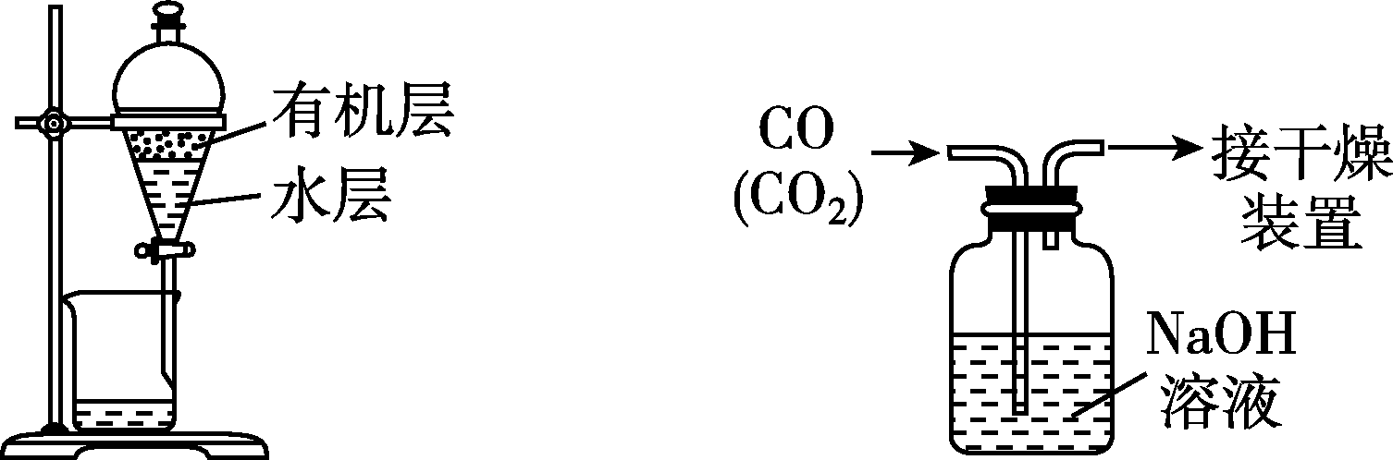
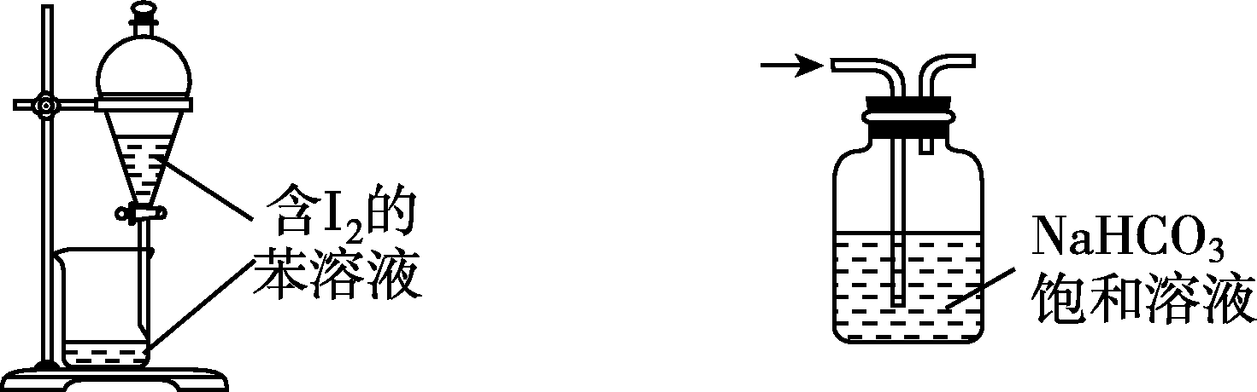
自我检测
3．下列有关物质的分离和提纯正确的是( )
A．放出水层后再从分,液漏斗下口放出有机层)
B．除去CO中的CO₂
C．苯萃取碘水中的,I₂分出水层后的操作)
D．除去氯气中的HCl气体
图T1­2

Slide 244
自我检测
【答案】B
【解析】分液漏斗中下层液体从下口放出，上层液体从上口倒出，A项错误；可以利用氢氧化钠溶液吸收二氧化碳而除去CO中的CO₂，B正确；苯的密度比水小，水层在下，从分液漏斗的下端放出，含碘的苯溶液从上口倒出，不能从下端放出，C错误；HCl与NaHCO₃反应生成新的杂质气体CO₂，故洗气瓶中应为饱和食盐水，而不是饱和碳酸氢钠溶液，D错误。

Slide 245
自我检测
4．下列从混合物中分离出其中的一种成分，所采取的分离方法正确的是( )
A．由于碘在酒精中的溶解度大，所以可用酒精把碘水中的碘萃取出来
B．水的沸点为100 ℃，酒精的沸点为78.5 ℃，所以可用加热蒸馏的方法，使含水的酒精变为无水酒精
C．四氯化碳和水混合后，可用分液的方法来分离
D．NaCl溶解度随温度下降而减小，所以用冷却法从热的含少量KNO₃的NaCl溶液中分离得到纯净的NaCl

Slide 246
自我检测
【答案】C
【解析】酒精与水混溶，应用苯或四氯化碳作萃取剂，故A错误；B项，二者沸点相近，直接蒸馏不能得到纯净物，应加入生石灰再蒸馏，故B错误；四氯化碳不溶于水，可用分液的方法分离，故C正确；硝酸钾的溶解度受温度影响较大，氯化钠的溶解度受温度影响较小，应采用蒸发结晶的方法分离，KNO₃溶液中含有少量NaCl时可通过降温结晶提纯硝酸钾，故D错误。

Slide 247
自我检测
5．设N_{A}表示阿伏伽德罗常数的值，下列叙述中正确的是( )
A．水的摩尔质量为18 g
B．常温常压下，48 g O₃含有的氧原子数为3N_{A}
C．常温常压下，11.2 L氧气中所含有的原子数为N_{A}
D．物质的量浓度为0.5 mol·L^{－1} 的MgCl₂溶液中含有Cl－数为N_{A}
【答案】B
【解析】摩尔质量的单位是g·mol^{－1}，A错误；48 g O₃含有的氧原子数是(48 g÷48 g·mol^{－1})×3×N_{A} mol^{－1}＝3N_{A}，B正确；常温常压下，11.2 L氧气的物质的量不是0.5 mol，则其含有的原子数不是N_{A}，C错误；D项，溶液的体积没有确定，故无法求其数目，错误。

Slide 248
自我检测
6．用N_{A}表示阿伏伽德罗常数的值。下列叙述中不正确的是( )
A．分子总数为N_{A}的NO₂和CO₂混合气体中含有的氧原子数为2N_{A}
B．1 L 1 mol/L NaCl溶液含有N_{A}个Na＋
C．常温常压下，92 g的NO₂和N₂O₄混合气体含有的原子数为6N_{A}
D．常温常压下，22.4 L氯气与足量镁粉充分反应，转移的电子数为2N_{A}

Slide 249
自我检测
【答案】D
【解析】选项A，分子总数为N_{A}的NO₂和CO₂混合气体的物质的量为1 mol，其中含有2 mol氧原子，A正确；选项B，1 L溶液中含有溶质NaCl 1 mol，故含有Na＋ 1 mol，即有N_{A}个Na＋，B正确；选项C，无论是92 g NO₂还是92 g N₂O₄中均含有6 mol原子，则92 g混合气体中必定含有6 mol原子，C正确；选项D，1 mol氯气与足量镁粉充分反应，转移2 mol电子，但常温常压下22.4 L氯气的物质的量不是1 mol，所以转移的电子不是2 mol，D错误。

Slide 250
自我检测
7．用N_{A}表示阿伏伽德罗常数的值。下列有关说法正确的是( )
A．在常温、常压下，11.2 L O₂含有的分子数为0.5N_{A}
B．在常温、常压下，1 mol氦气含有的原子数为2N_{A}
C．71 g Cl₂所含原子数为2N_{A}
D．标准状况下，1 mol H₂O和1 mol H₂的体积都约为22.4 L
【答案】C
【解析】标准状况下，11.2 L O₂含有的分子数为0.5N_{A}，A项错误；氦是单原子分子，1 mol氦气含有的原子数为N_{A}，B项错误；C项正确；标准状况下，水是液体，D项错误。

Slide 251
自我检测
8．下列各组混合物的分离或提纯应采用什么方法最合适？
(1)除去Ca(OH)₂溶液中悬浮的CaCO₃颗粒，用______方法。
(2)除去乙醇中溶解的微量食盐，用________方法。
(3)除去氧化钙中的碳酸钙，用________方法。
(4)提取碘水中的碘，用________方法。
(5)除去食盐溶液中的水，可采用________方法。
【答案】 (1)过滤 (2)蒸馏
(3)高温加热 (4)萃取 (5)蒸发

